Slide 1









EVALUACIÓN DE LA SALUD: PRE-PARTICIPACIÓN
Guías de ACSM
Prof. Edgar Lopategui Corsino
M.A., Fisiología del Ejercicio
Web: http://www.saludmed.com/
E-Mail: elopategui@intermetro.edu
elopateg@gmail.com
Curso: http://www.saludmed.com/ejercico/ejercicio.html

Slide 2

EVALUACIÓN DE LA SALUD PRE-PARTICIPACIÓN:
GUÍAS DE ACSM (2014)
Consideraciones generales
Introducción
Objetivos de la evaluación de la salud
Estrategias disponibles para la evaluación de la salud
Notes:
2

Slide 3

EVALUACIÓN DE LA SALUD – Preparticipación
EL PROCESO DE EVALUACIÓN:
FASES
ClasifIcación de los riesgos
Evaluación de la salud-historial
Autorización o referido médico
Notes:
3

Slide 4

EVALUACIÓN DE LA SALUD – Preparticipación
EL PROCESO DE EVALUACIÓN:
PASOS
Factores de riesgos (T 5) y signos y sintomas (T 6)
Pr
I: An
Cs: Tl
Apl: Aa
Aa: Asnt
Rs
Aos
Notes:
4

Slide 5

EVALUACIÓN DE LA SALUD
PRE-PARTICIPACIÓN
Categorías importantes:
  Repaso del historial médico
  Evaluación y estratificación de los factores de riesgo
  Medicamentos prescritos
  Nivel de actividad fisica
  Establecer si necesario el consentimiento de un médico
  Efectuar las pruebas de capacidad funcional:
    Administar las pruebas de aptitud física
    Evaluar los resultado de tales pruebas
  Desarrollar la prescripción de ejercicio
  Progresión y seguimiento:
    Evaluar el progreso mediante:
    Pruebas de aptitud física de seguimiento
NOTA. Información de: Fitness Professional’s Hanbook. 5ta. ed. (p. 22), por E. T. Howley, & B. D. Franks, 2007, Champaign, IL: Human Kinetics.. Copyright 2007 por ?
Notes:
5

Slide 6

CONSIDERACIONES GENERALES
Evaluación de la Salud Pre-Actividad:
  Ventajas:
    Previene:
    Posibles situaciones de emergencias médicas
  Estrategias/Mecanismos:
    Establecer nivel de riesgos de los candidatos
    Clave para la prescripción de ejercicio
  Metodología/Instrumentos de Evaluación:
    Cuestionarios de salud y estilos de vida:
    Estratificación de los factores de riesgo
    Referido y Examen Médico
    Pruebas de capacidad funcional:
      Pruebas ergométicas de esfuerzo, máximas o submáximas
      Pruebas de aptitud física
Notes:
6

Slide 7

INTRODUCCIÓN
Evaluación de la Salud Preparticipación:
  Métodos e Instrumentos de Evaluación - Formularios /Hojas:
    Cuestionarios de salud y de estilos de vida:
      Estandarizados:
        ◊ Cuestionario de preparación: PAR-Q & YOU
        ◊ Cuestionario preparticipacion: AHA/ACSM
      Cuestionarios preparados localmente:
        ◊ Preparados por el personal del programa
        ◊ Accedidos por terceros (Ej: Prof. Lopategui)
    Evaluación y estratificación de los factores riesgos
Notes:
7

Slide 8
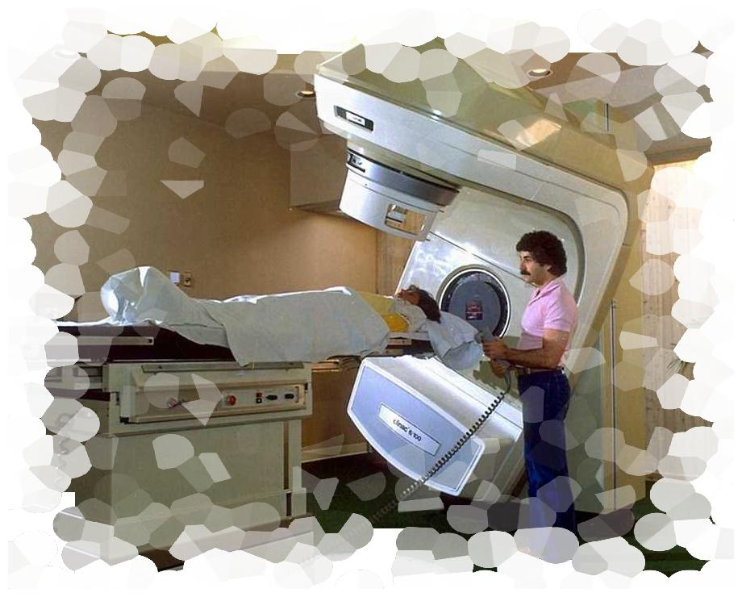
INTRODUCCIÓN
Evaluación de la Salud Preparticipación:
  Métodos e Instrumentos de Evaluación - Formularios /Hojas:
    Examen médico:
      Hoja de referido médico, o
      Forma de autorización médica (programa/prueba de ejercicio)
      Componentes de la evaluación médica médicas:
        ◊ Historial médico
        ◊ Evaluación física
        ◊ Pruebas de laboratorios:
        ◘ Prueba ergométrica de esfuerzo, diagnóstica o funcional
        ◘ Radiografías
        ◘ Resonancia magnética (MRI)
        ◘ Cateterismo cardiacoMRI)
        ◘ Otros
Notes:
8

Slide 9

INTRODUCCIÓN
Evaluación/Pruebas de la Salud
  Efectuadas:
    Previo a:
      Pruebas de capacidad funcional/aptitud física
      Ingresar al programa de ejercicio/actividad física
  Métodos de Evaluación:
    Tipos:
      Estado vigente de salud
      Factores de riesgo para enfermedades:
        ◊ Cardiovasculares
        ◊ Pulmonares
        ◊ Metabólicas
Notes:
9

Slide 10
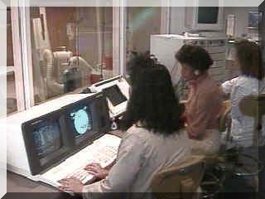
INTRODUCCIÓN
Evaluación/Pruebas de la Salud
  Métodos de Evaluación:
    Determinantes - Grado de Rigurosidad:
      Enfoque del programa
      Propósito de la instalación física:
        ◊ Que alberga el:
        Programa de ejercicio o actividad física
  Ventajas/Propósitos:
    Mayor control preventivo para incidentes cardiacos:
      Durante:
        ◊ Pruebas ergométricas de esfuerzo
        ◊ Sesiones de ejercicio (entrenamiento físico)
Notes:
10

Slide 11
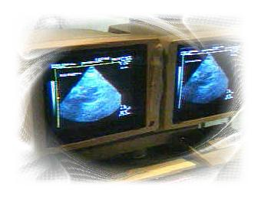
INTRODUCCIÓN
Evaluación/Pruebas de la Salud
  Ventajas/Propósitos:
    Identificación de:
      Contraindicaciones médicas a:
        ◊ Pruebas ergométricas de esfuerzo
        ◊ Programa de ejercicio
      Patologías degenerativas peligrosas:
        ◊ Indicación para incorporarse - Referido MD:
        ◘ Programa ejercicio de intervención clínica:
        Supervisado médicamente
Notes:
11

Slide 12

INTRODUCCIÓN
Evaluación/Pruebas de la Salud
  Ventajas/Propósitos:
    Indicación:
      Referido médico:
        ◊ Estrategias:
        ◘ Examen médico completo/riguroso
        ◘ Pruebas ergométricas de esfuerzo
      Justificación – Examen Médico:
        ◊ Presencia de un mayor riesgo:
        Moderado Riesgo – Alto Riesgo
        ◊ Presencia de síntomas particulares
        ◊ Evidencia de factores de riesgo
Notes:
12

Slide 13
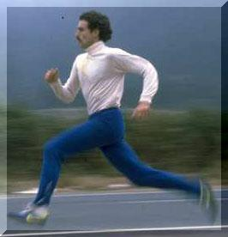
INTRODUCCIÓN
Evaluación/Pruebas de la Salud
  Ventajas/Propósitos:
    Prescripción de ejercicio:
      Base para la – Modificaciones de PROGRESIÓN:
        ◊ Cuantificación de las variables/dosis:
        Intensidad, duración, frecuencia, volumen, modo
Notes:
13

Slide 14


INTRODUCCIÓN
Evaluación/Pruebas de la Salud
  Ventajas/Propósitos:
    Determinar:
      Clientes que tienen otras necesidades particulares:
        ◊ Ejemplos - Indicaciones de atención especial:
        ◘ Limitaciones ortopédicas
        ◘ Estado gestacional
        ◘ Otros:
        ◊ Ventajas:
        ◘ Mejor adherencia al programa
        ◘ Mayor seguridad durante:
        ► Pruebas de esfuerzo progresiva
        ► Prácticas de los ejercicios
        ◘ Prevención de emergencias cardiacas:
        ► Infarto al miocardio ► Fibrilación ventricular
        ► Paro cardiaco ► Otras:
        ◘ Prescripción de ejercicio más efectiva:
        ► Se asegurar al: Detectar tales necesidades especiales
Notes:
14

Slide 15

INTRODUCCIÓN
Evaluación/Pruebas de la Salud
  Extensión/Tipo de la Evaluación de la Salud:
    Determinantes:
      Edad
      Sexo
      Percepción de la salud por el cliente
      Tipo y cantidad del personal disponible
      Equipos y materiales del programa de ejercicio
Notes:
15

Slide 16

OBJETIVOS DE LA EVALUACIÓN
Metas Primordiales para las Evaluaciones de la Salud
  Potenciales Participantes:
    Puedan seguir, de forma segura:
      La programación prescrita del ejercicio, o la
      Intervención de actividades físicas
      Efectuar la prueba ergométrica de esfuerzo, u
      Otras evaluaciones de la aptitud física
  Prevención urgencias médicas – Riesgo de una:
    Lesión, o
    Evento médico peligroso
Notes:
16

Slide 17
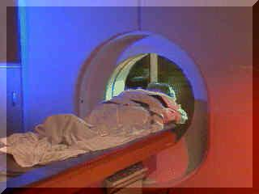
OBJETIVOS DE LA EVALUACIÓN
Identificar contraindicaciones médicas
Establecer si es Necesario un Examen Médico
Identificar elevado riesgo para patologías peligrosas
Identificar patologías crónicas de cuidado
Identificar individuos con necesidades particulares
Notes:
17

Slide 18
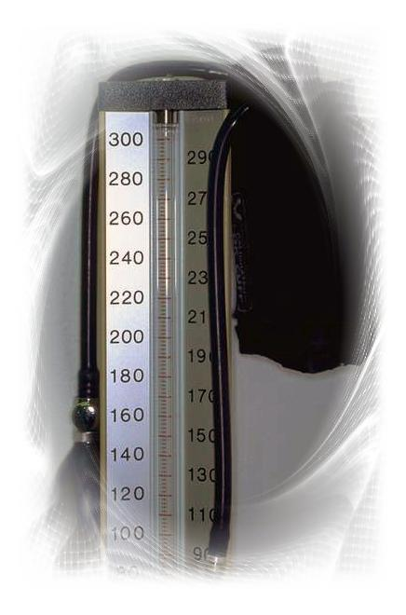
OBJETIVOS DE LA EVALUACIÓN
Identificar Contraindicaciones Médicas:
  Concepto:
    Desórdenes clínicos de gravedad:
      Requieren ser corregidos
  Decisión a Tomar - Rechazados:
    Prueba ergométrica de tolerancia cardiorrespiratoria
    Programa de ejercicio
Notes:
18

Slide 19
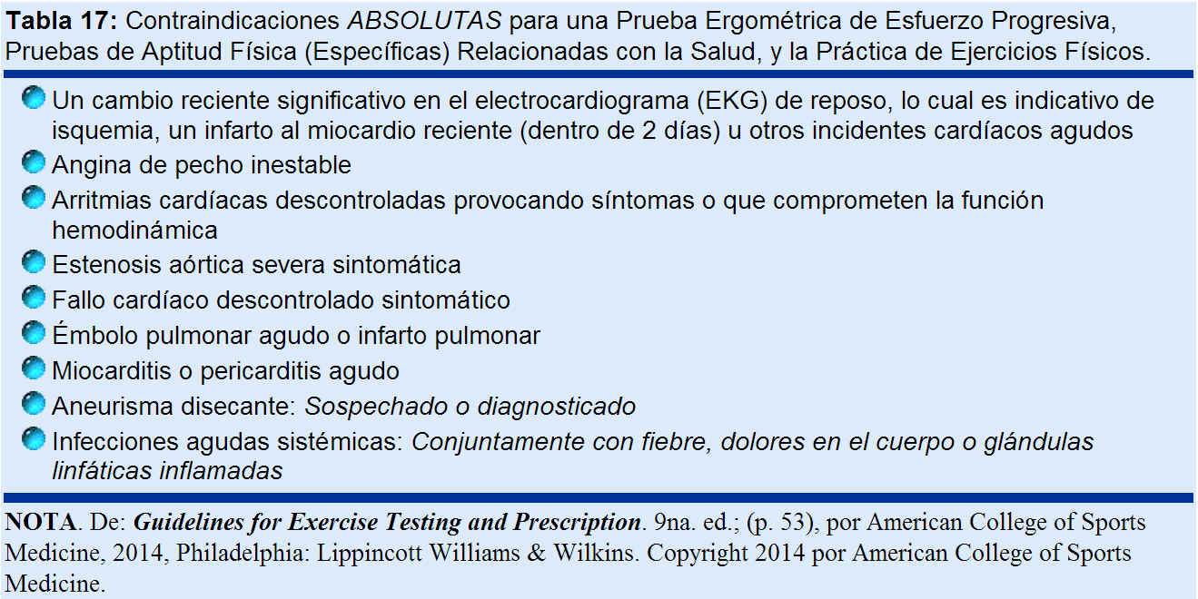
CONTRAINDICACIONES A LAS PRUEBAS DE ESFUERZO:
CONTRAINDICACIONES ABSOLUTAS:
(ACSM, 2014, p. 53)
Notes:
19

Slide 20
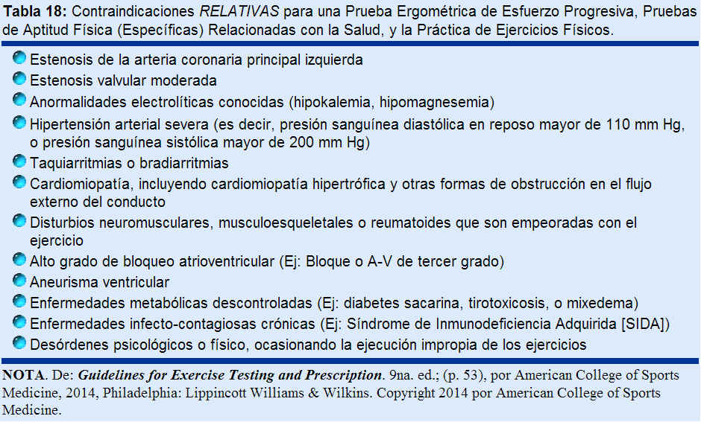
CONTRAINDICACIONES A LAS PRUEBAS DE ESFUERZO:
CONTRAINDICACIONES RELATIVAS: ACSM, 2014, p. 53
Notes:
20

Slide 21

OBJETIVOS DE LA EVALUACIÓN
Establecer si es Necesario un Examen Médico:
  Criterios:
    Factores de riesgo para cardiopatías coronarias
    Manifestaciones clínicas para enfermedades:
    Cardiovasculares, pulmonares o metabólicas
  Decisión a Tomar - Requisito:
    De evidenciar un elevado riesgo para enfermedades:
      El candidato deberá realizar una Examen Médico, ante de:
        ◊ Ingresar a programa de ejrcicio
        ◊ Participar en una intervención de actividad físca
Notes:
21

Slide 22

OBJETIVOS DE LA EVALUACIÓN
Identificar Individuos con Elevado Riesgo para Patologías Peligrosas:
  Criterios:
    Edad
    Factores de riesgo:
    Manifestaciones clínicas
  Decisión a Tomar - Requisito:
    Examen médico riguroso
    Prueba ergométrica de esfuerzo
Notes:
22

Slide 23

OBJETIVOS DE LA EVALUACIÓN
Identificar Patologías Crónicas de Cuidado:
  Determinar:
    Enfermedad crónica degenerativa de considerable gravedad
  Decisión a Tomar - Requisito:
    Programa de ejercicio clínico:
    Supervisado por un médico
Notes:
23

Slide 24
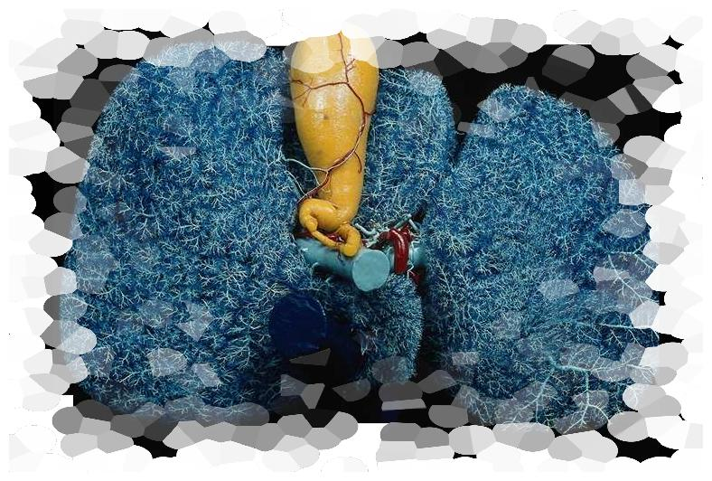
OBJETIVOS DE LA EVALUACIÓN
Identificar Individuos con Necesidades Particulares:
  Tipos de Necesidades:
    Diabetes sacarina (mellitus)
    Restricciones ortopédicas
    Embarazo
    Otras
  Decisión a Tomar - Requisito:
    Disponer de adaptaciones para:
      El programa de ejercicio o actividad física
      Prueba ergométrica de esfuerzo progresivo
      Pruebas de aptitud físca
Notes:
24

Slide 25

ESTRATEGIAS DISPONIBLES PARA LA EVALUACIÓN
DE LA SALUD
Consideraciones preliminares
Evaluación rápida de la salud de la ACSM (Entrevista Verbal)
Formularios estandarizados de auto-administración
Evaluación y estratificación de los factores de riesgo
La Evaluación médica y prueba ergométrica de esfuerzo
Notes:
25

Slide 26

ESTRATEGIAS DISPONIBLES PARA LA EVALUACIÓN
DE LA SALUD
Consideraciones preliminares:
  Evaluaciones de la Salud Pre-Actividad:
    Objetivos:
      Proveer ejercicios seguros
      Asegurar estímulo efectivo programa de entrenamiento
      Identifica factores de riesgos/síntomas para enfermedades
Notes:
26

Slide 27
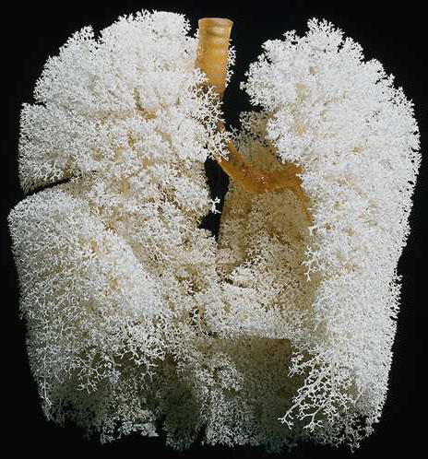
ESTRATEGIAS DISPONIBLES PARA LA EVALUACIÓN
DE LA SALUD
Consideraciones preliminares:
  Evaluaciones de la Salud Pre-Actividad:
    Concepto:
      Evaluar el cliente por factores de riesgo para enfermedades:
        ◊ Cardiovascular
        ◊ Pulmonar
        ◊ Metabólica
      Evaluar por problemas que requieren atención especial:
        ◊ Estado gestacional
        ◊ Impedimentos ortopédicos
        ◊ Otros
Notes:
27

Slide 28

ESTRATEGIAS DISPONIBLES PARA LA EVALUACIÓN DE LA SALUD
Consideraciones preliminares:
  Evaluaciones de la Salud Pre-Actividad:
    Mecanismo requeridos para la evaluación de la salud:
      Evaluación rápida de la salud, o entrevista verbal, de ACSM
      Formularios estandarizados de auto-administración:
        ◊ Cuestionario de preparación PAR-Q & YOU
        ◊ Cuestionario de la AHA/ACSM
      Análisis y estratificación factores de riesgo para patologías:
        ◊ Cardiovasculares
        ◊ Pulmonares
        ◊ Metabólicas
      Evaluaciones médicas completas y rigurosas:
        ◊ Historial médico personal y familiar
        ◊ Examen físico
        ◊ Pruebas de laboratorios
        ◊ Pruebas de esfuerzo, máximas o submáximas
Notes:
28

Slide 29
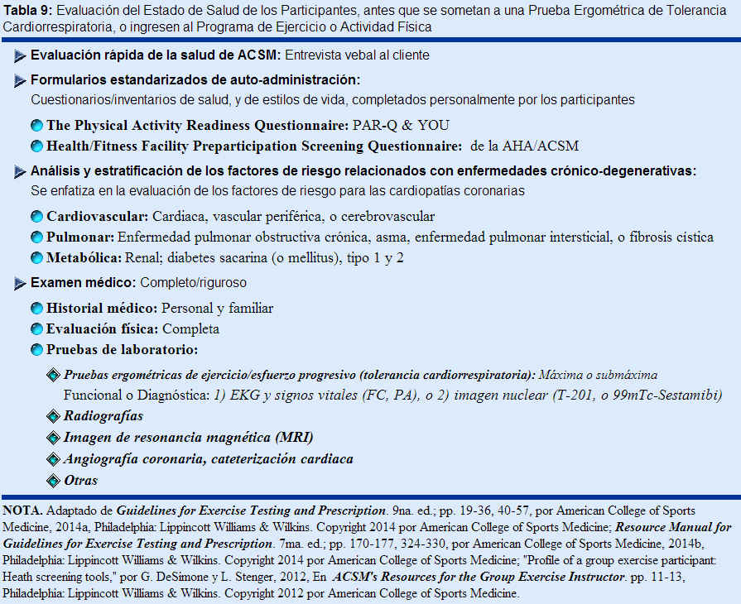
Notes:
29

Slide 30

ESTRATEGIAS DISPONIBLES PARA LA EVALUACIÓN DE LA SALUD
Evaluación Rápida de la Salud de ACSM - Entrevista Verbal:
  Indicaciones:
    Ejercicios en grupo - ACSM Quick Screen:
      Clientes que regresan a la instrucción grupal:
      Previamente han cumplimentado un cuestionario de salud
  Ventajas:
    Determinar:
      La clase de ejercicio grupal adecuada para el cliente
    Establecer Seguridad - De los ejercicios:
      Entorno libre de riesgos para emergencias medicas
    Identificar Problemas de Salud:
      Concretar necesidades particulares:
        Realizar adaptaciones correspondientes en los ejercicios
Notes:
30

Slide 31


ESTRATEGIAS DISPONIBLES PARA LA EVALUACIÓN DE LA SALUD
Evaluación Rápida de la Salud de ACSM:
  Protocolo a seguir – Entrevista Verbal:
    Procedimientos Preliminares:
      Bienvenida:
        ◊ Saludos
        ◊ Instructor se presenta
Notes:
31

Slide 32
EVALUACIÓN DE LA SALUD PRE-EJERCICIO:
EVALUACIÓN RÁPIDA DE ACSM: ENTREVISTA VERBAL
¿Al presente se encuentra en algún otro programa de ejercicio o actividad física? De ser afirmativo, ¿Qué tipo de programa?, ¿Cuándo fue la última vez que asistió al mismo? o ¿Cuál otros tipos de actividades al presente te encuentras practicando?
¿Posee algún problema, o lesión, en alguna coyuntura del cuerpo, como la rodilla, tobillo, hombro, espalda u otro?, ¿Posees una enfermedad que afecte tus huesos?
¿En estos momentos, padeces de algún tipo de enfermedad que debamos saber, como alta presión enfermedad del corazón, diabetes u otra?
¿Cuándo fue la última vez que se visitó al médico para un examen completo?
¿Al presente, te encuentras bajo un régimen farmacológico o tratamiento clínico especializado?
¿En algún momento de tu vida, un médico te mencionó que no podías hacer ejercicios debido a un tipo de problema de salud?
¿En estos momentos, usted tiene cambios físicos que puedan afectar su ejecutoria del ejercicio?
Notes:
32

Slide 33

ESTRATEGIAS DISPONIBLES PARA LA EVALUACIÓN DE LA SALUD
Formularios Estandarizados de Auto-Administración:
  Propósitos:
    Determinar si el cliente se encuentra cualificado para:
      Efectuar una prueba de esfuerzo progresiva
      Incorporarse a un programa de ejercicio o actividad física
    Estratificar los riesgos del potencial participante:
      Identificar candidatos con factores de riesgo:
        ◊ Moderado - Alto:
        ◘ Indicación:
        ► Referido médico:
        ■ Cumplimentar:
        ○ Formulario de autorización médica:
        Se requiere para poder ingresar al programa
Notes:
33

Slide 34

ESTRATEGIAS DISPONIBLES PARA LA EVALUACIÓN DE LA SALUD
Formularios Estandarizados de Auto-Administración:
  Objetivos:
    Determinar el historial de salud del cliente
    Identificar enfermedades que posee en el presente
    Reconocer factores de riesgo para otras patologías
    Detectar signos y síntomas de alguna enfermedad
    Establecer los hábitos actuales de ejercicio/actividad física
    Comprobar los medicamentos que requiere consumir
  Importancia:
    Primer paso para evaluar a los candidatos:
      Que desean ingresar al programa de ejercicio o actividad física
Notes:
34

Slide 35

ESTRATEGIAS DISPONIBLES PARA LA EVALUACIÓN DE LA SALUD
Formularios Estandarizados de Auto-Administración:
  Objetivos:
    Conocer más a fondo el historial clínico del candidato
    Reconocer los síntomas que experimenta, o ha experimentado
    Detectar posibles factores de riesgo del cliente
  Resultado de este proceso:
    Prescripción de ejercicio – Individualizada:
      Establece un diseño óptimo para la:
        ◊ Programación de ejercicios y actividades físicas:
        ◘ Entrenamiento efectivo de los componentes de la:
        ► Aptitud física - Relacionadas con la salud
    Pruebas clínicas adicionales/especializadas:
      Determina si es requerido otras:
        ◊ Evaluaciones médicas – más avanzadas
Notes:
35

Slide 36

ESTRATEGIAS DISPONIBLES PARA LA EVALUACIÓN
DE LA SALUD
Formularios Estandarizados de Auto-Administración:
  Cuestionarios de salud y estilos de vida:
    Sirve de base para establecer si es requerido el:
      Seguimiento por parte de los
        ◊ Especialistas del ejericio o profesionales de la salud:
        ◘ Previo a que:
    Se incorpore en el programa de actividad física o ejercicio
Notes:
36

Slide 37

ESTRATEGIAS DISPONIBLES PARA LA EVALUACIÓN DE LA SALUD
Formularios Estandarizados de Auto-Administración:
  Physical Activity Readiness Questinaire (PAR-Q)
    Origen – Canadience: British Columbia Ministry of Health
    Public Health Agency of Canada)
    Distribución – CSEP:
    Canadian Societey for Exercise Physiology
    Propósitos:
      Identificar posibles síntomas para – Cardiopatías Coronarias
      Establecer presencia de problemas en músculos esqueléticos
    Si Resultado Positivo – Se confirma objetivo del cuestionario:
      Indicación:
        ◊ Evaluar el problema de salud:
        Antes de su ingreso al programa de ejercicio/actividad física
Notes:
37

Slide 38
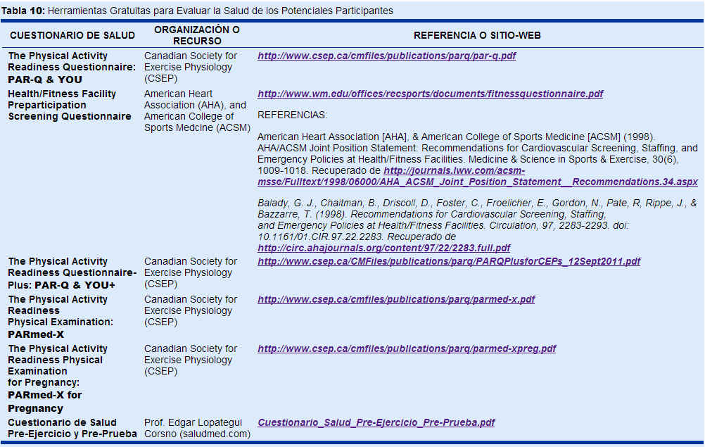
Notes:
38

Slide 39

ESTRATEGIAS DISPONIBLES PARA LA EVALUACIÓN DE LA SALUD
Formularios Estandarizados de Auto-Administración:
  Physical Activity Readiness Questinaire (PAR-Q)
    Propósito:
      Determinar un criterio mínimo:
        ◊ Para poder ingresar a un programa de actividad física:
        ◘ Establecido como – Intensidad:
    LEVE a MODERADA
    Características:
      Simple
      Fácil de administrar entre los posibles candidatos
    Desventajas/Limitaciones:
      Son distigue entre las estratas de riesgo: BAJO a MODERADO:
        ◊ Solo puede – Reconocer los candidados de: ALTO RIESGO
        Para alguna enfermedad crónico-degenerativo
Notes:
39

Slide 40

ESTRATEGIAS DISPONIBLES PARA LA EVALUACIÓN DE LA SALUD
Formularios Estandarizados de Auto-Administración:
  Health/Fitness Facility Preparticipation Screening Questio.
    Ventajas:
      Rapidez en su cumplimentación
      Identificación niveles para factores de riesgo:
    MODERADA hasta ALTO
      Documenta los resultados de la evaluación ALTO
      Provee bases educativas para:
        ◊ Clientes
        ◊ Personal del programa de ejercicio
      Fomenta el uso adecuado del:
    Sistema para el cuidado de la salud
Notes:
40

Slide 41
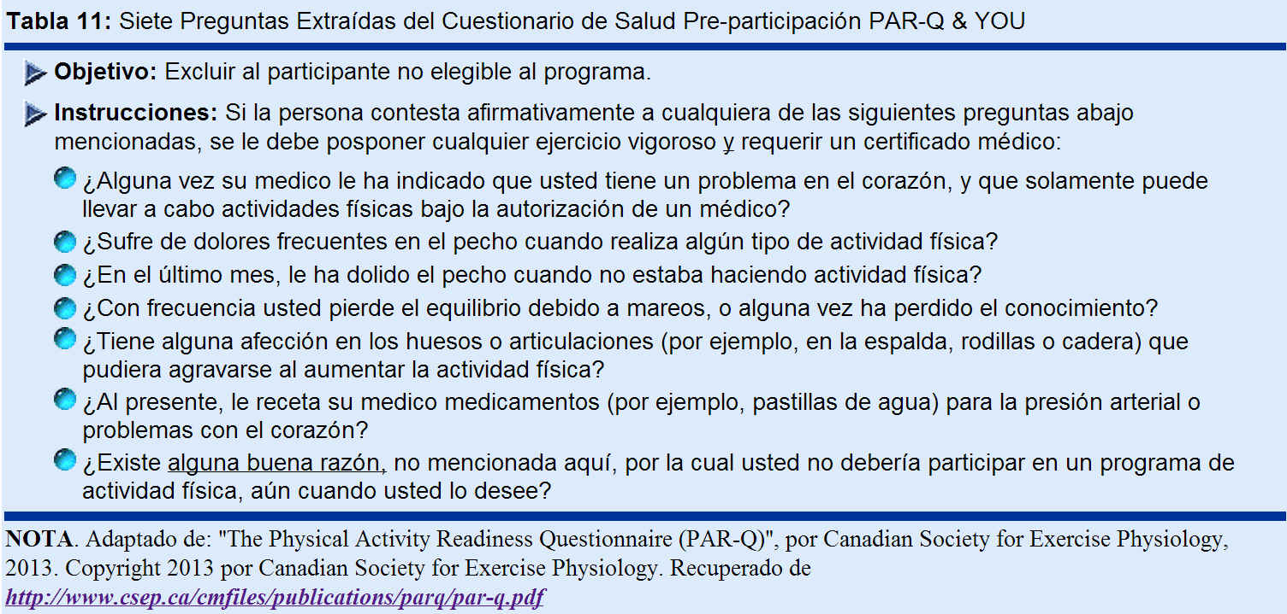
EVALUACIÓN DE LA SALUD PRE-PARTICIPACIÓN:
* CUESTIONARIOS DE SALUD ESTANDARIZADOS *
(PAR-Q & YOU)
Notes:
41

Slide 42

Notes:
42

Slide 43
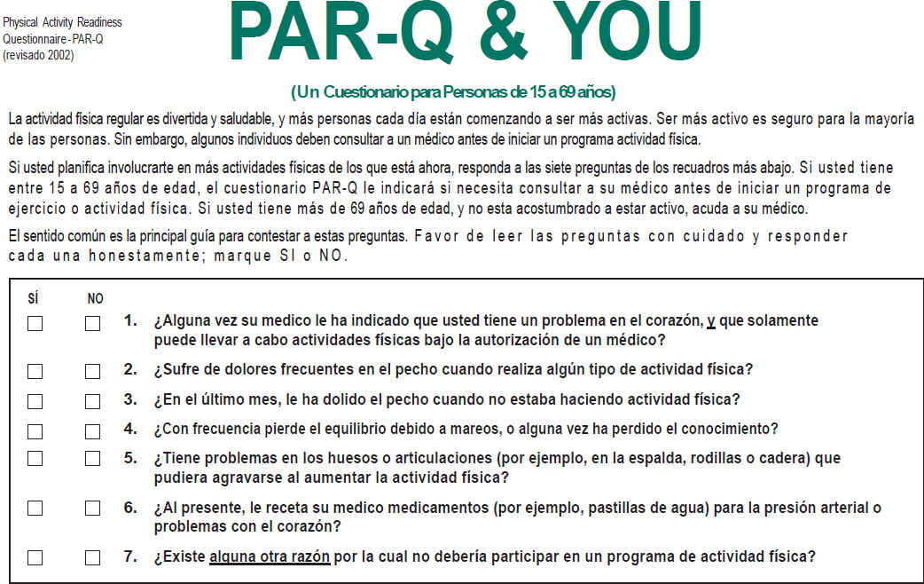
Notes:
43

Slide 44

ESTRATEGIAS DISPONIBLES PARA LA EVALUACIÓN DE LA SALUD
Formularios Estandarizados de Auto-Administración:
  Health/Fitness Facility Preparticipation Screening Questio.
    Origen: AHA y ACSM (1998)
    Comparación con el PAR-Q:
      Incorpora elementos evaluativos más extensos:
        ◊ Historial de disturbios cardiovasculares
        ◊ Síntomas de problemas cardiacos
        ◊ Factores de riesgo para afecciones cardiovasculares
    Propósito:
      Determinar:
        ◊ Si cliente preparado para ingresar al programa ejercicio, o
        ◊ Si el candidato requiere examen médico:
        Antes de su ingreso al programa de ejercicio/actividad física
Notes:
44

Slide 45
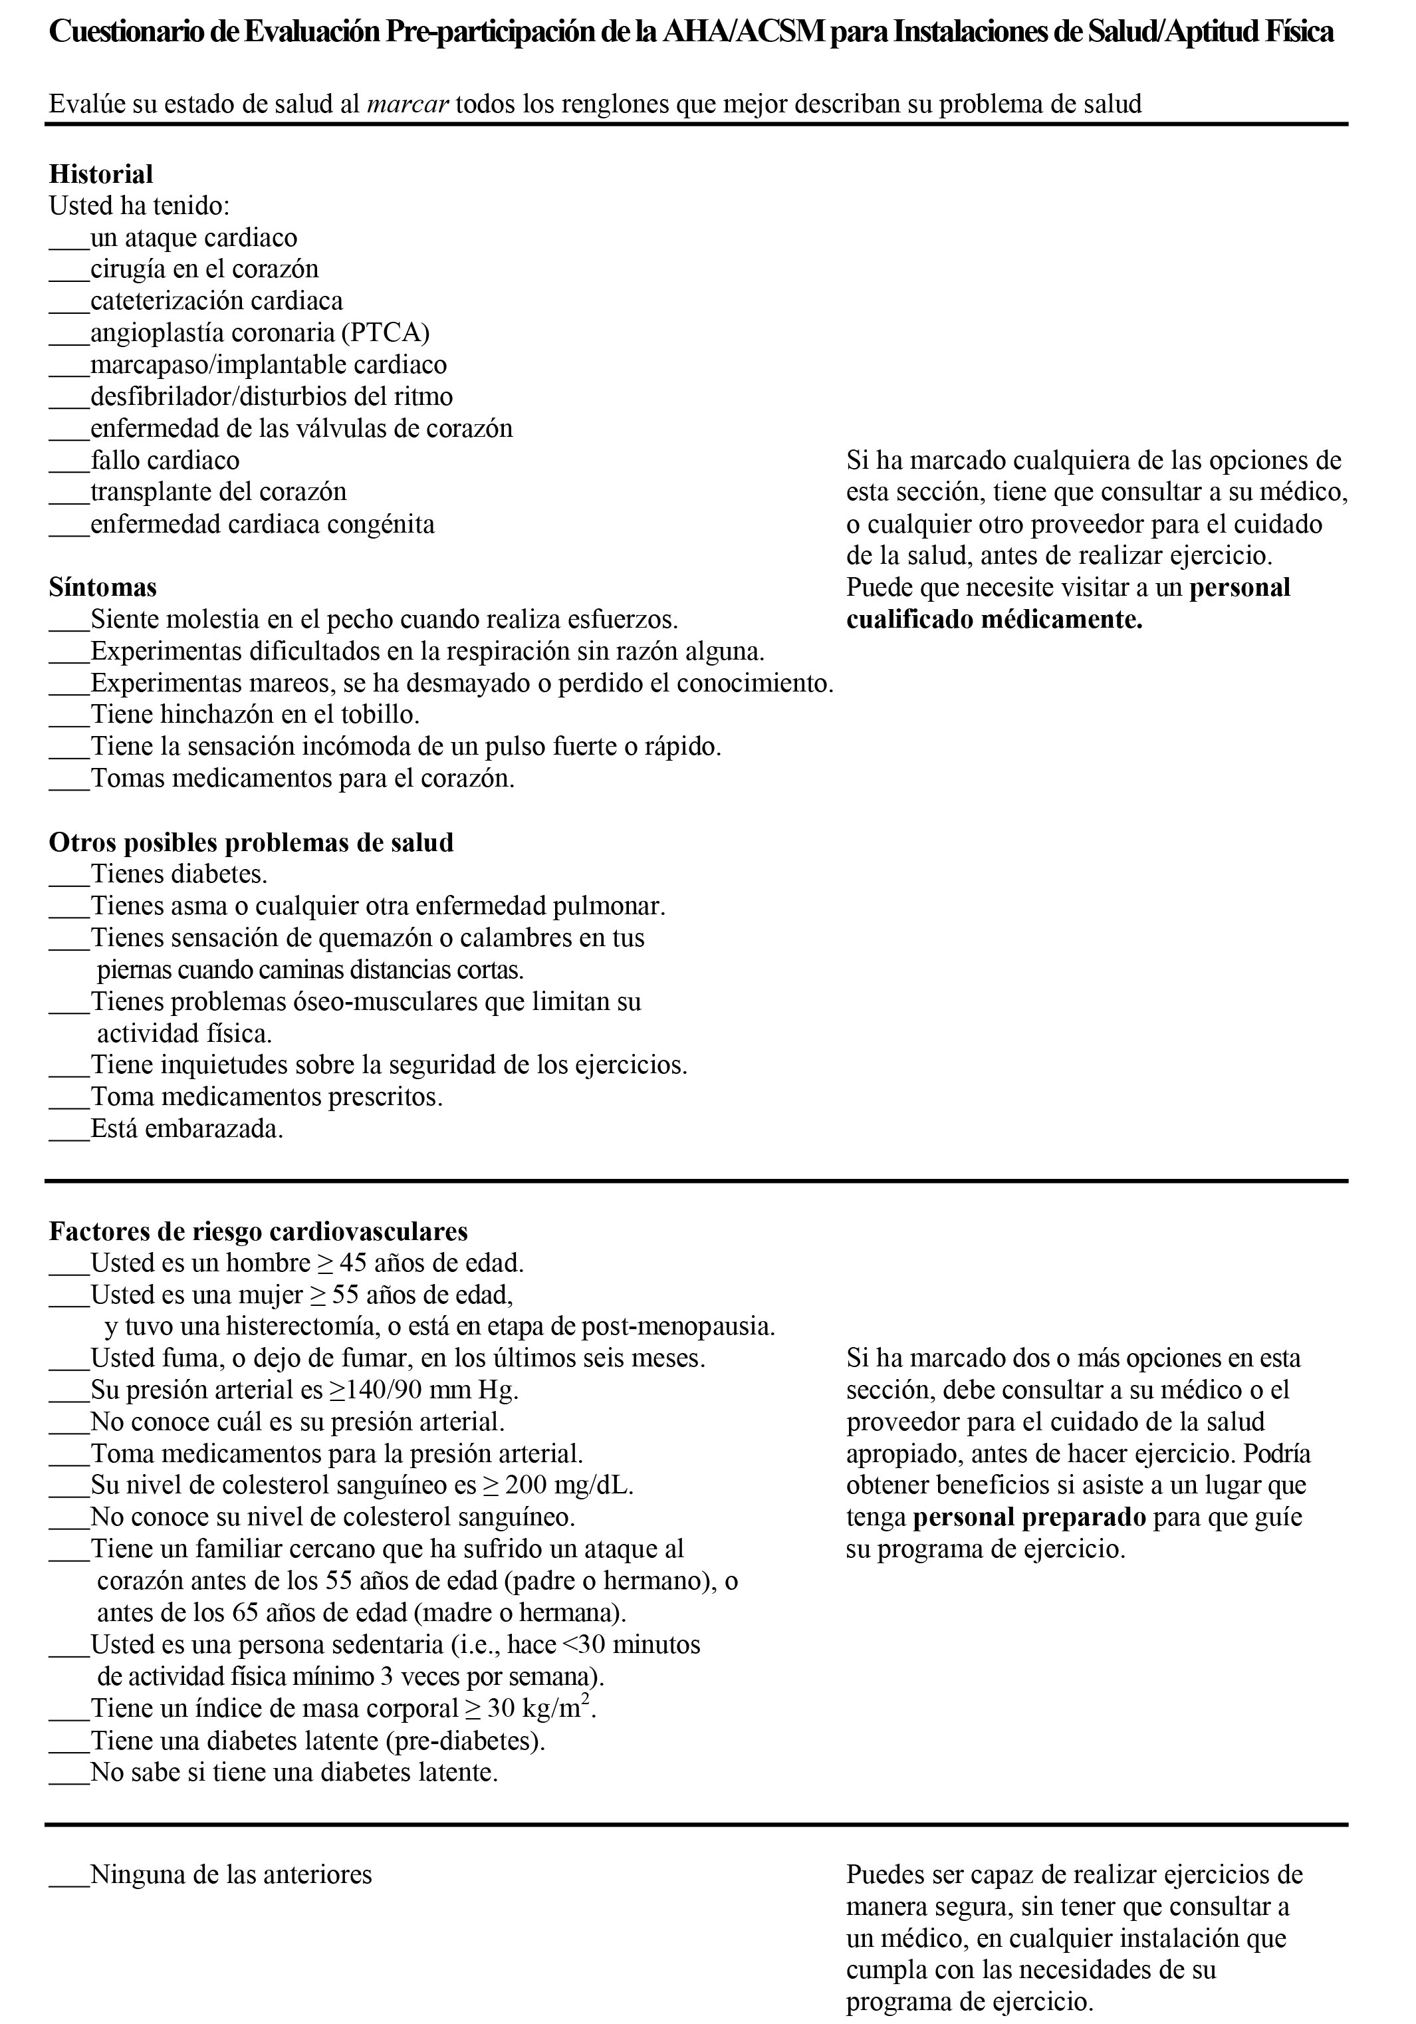
Notes:
45

Slide 46
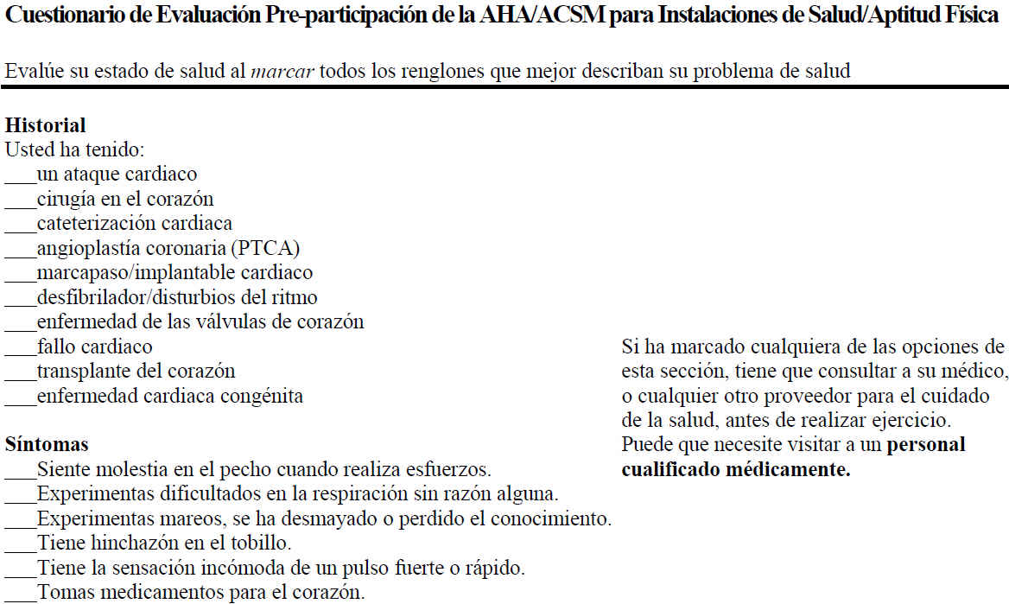
Notes:
46

Slide 47

ESTRATEGIAS DISPONIBLES PARA LA EVALUACIÓN DE LA SALUD
Estratificación de los Factores de Riesgo
  Ventajas
    Permite proponer recomendaciones sobre:
      Evaluación y supervisión médica
      Pruebas ergométricas funcionales/diagnósticas
      Estratificación de un programa de actividad física y ejercicio
  Estratos – Categorías de riesgo:
    Riesgo bajo
    Riesgo moderado
    Riesgo alto
Notes:
47

Slide 48
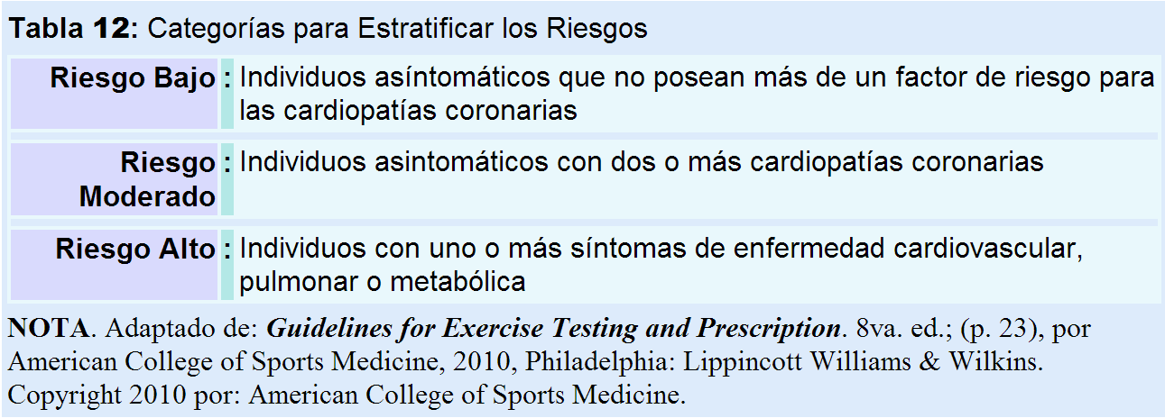
ESTRATIFICACIÓN DE LOS FACTORES DE RIESGO:
ESTRATOS O CATEGORÍAS DE RIESGO
Notes:
48

Slide 49

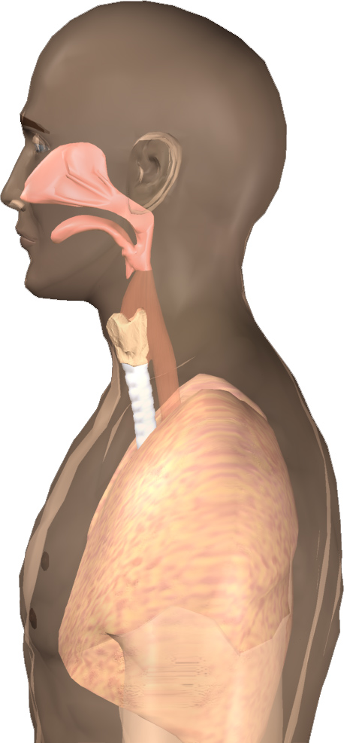
ESTRATEGIAS DISPONIBLES PARA LA EVALUACIÓN DE LA SALUD
Estratificación de los Factores de Riesgo
  Concepto:
    Proceso que consiste en:
      Evaluar y estratificar los posibles factores de riesgo para:
        ◊ Diversas patologías incapacitantes:
        ◘ Cardiovasculares:
        ► Cardiaca
        ► Vascular periférica
        ► Cerebrovascular
        ◘ Pulmonar:
        ► Pulmonar obstructiva crónica
        ► Asma
        ► Intersticial pulmonar
        ► Fibrósis cística
        ◘ Metabólica:
        ► Renal
        ► Diabetes sacarina (tipo 1 y 2)
Notes:
49

Slide 50

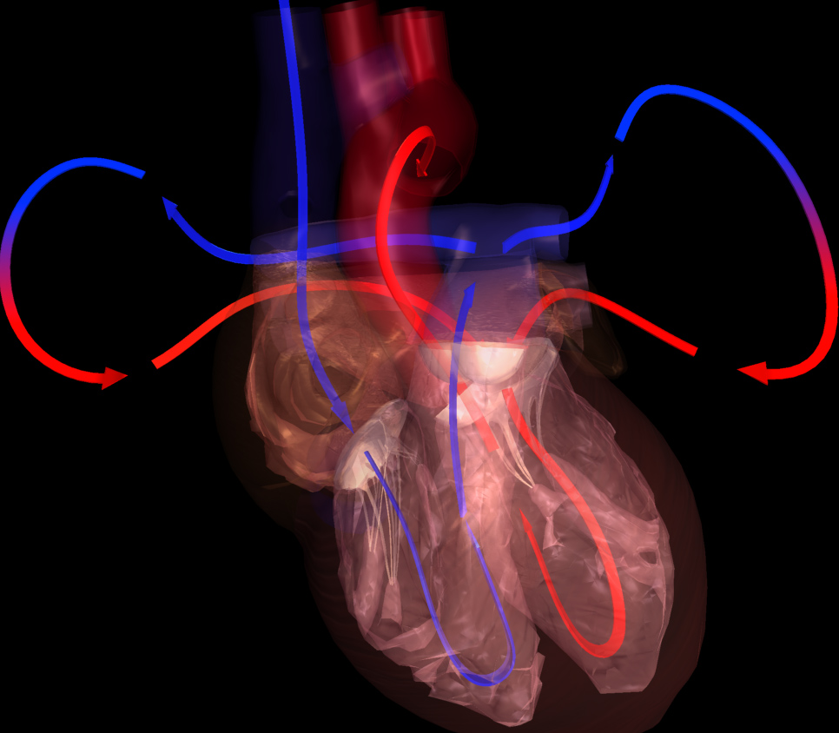
ESTRATEGIAS DISPONIBLES PARA LA EVALUACIÓN DE LA SALUD
Estratificación de los Factores de Riesgo
  Propósito – Mecanismo Protocolar:
    Determinar clientes que posean factores de riesgo para:
      Enfermedad crónico-degenerativas, de índole:
        ◊ Cardiovascular
        ◊ Pulmonar
        ◊ Metabólica
  Meta:
    Determinar si es requerido, para riesgos: MODERADO - ALTO
      Examen riguroso, con autorización médica para poder participar:
    EN - Ejercicios con intensidades: Moderada a Vigorosa
        ◊ Esta evaluación médica habrá de estabecer la necesidad de:
        ◘ Pruebas de laboratios particulares – como:
    Prueba ergométrica de esfuerzo, máxima o submáxima
Notes:
50

Slide 51


ESTRATEGIAS DISPONIBLES PARA LA EVALUACIÓN DE LA SALUD
Estratificación de los Factores de Riesgo
  Fnfoque en factores de riesgo - Cardiopatías Coronarias:
    Utilidad:
      Establecer dosis apropiada para la prescripción de ejercicio:
        ◊ Intensidad
        ◊ Duración
        ◊ Frecuencia
        ◊ Volumen
        ◊ Tipo de ejercicio
      Toma de decisiones:
        ◊ Nivel de autorización médica para partipar en el ejercicio
        ◊ Posible indicación de una prueba de esfuerzo
        ◊ Grado necesario de supervisión para las:
        ◘ Pruebas ergométricas de tolerancia cardiorrespiratoria:
        ◘ Sesiones de ejercicio
Notes:
51

Slide 52

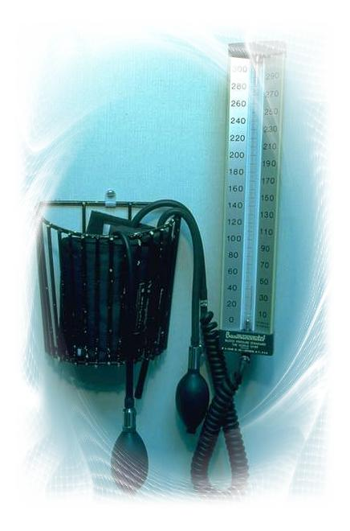
ESTRATEGIAS DISPONIBLES PARA LA EVALUACIÓN DE LA SALUD
Estratificación de los Factores de Riesgo
  Criterios – Base:
    Fuente Principal:
      Cuestionarios de salud y de los estilos de vida:
        ◊ Cuestionario PAR-Q
        ◊ Cuestionario de la AHA/ACSM
    Fuente alterna:
      Examen Médico
      Pruebas de esfuerzo progresivas
      Estratificación de un programa de actividad física y ejercicio
Notes:
52

Slide 53


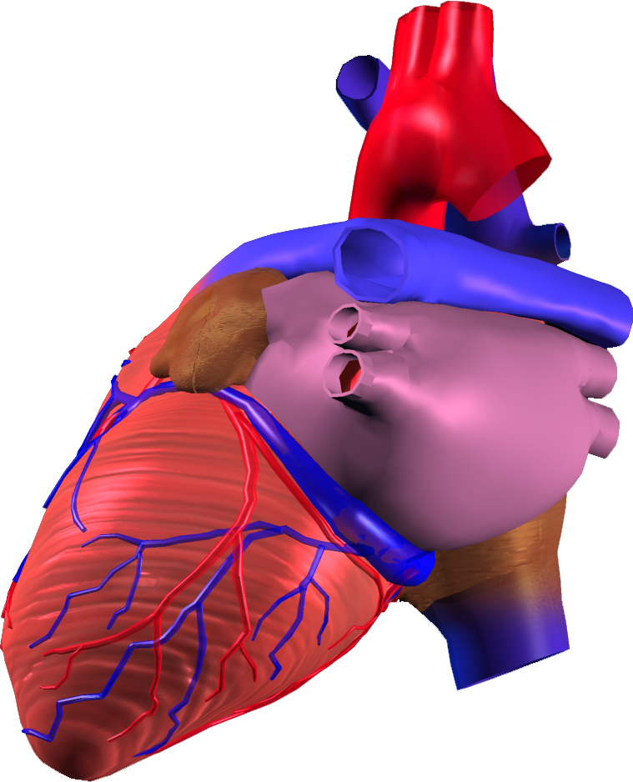
ESTRATEGIAS DISPONIBLES PARA LA EVALUACIÓN DE LA SALUD
Estratificación de los Factores de Riesgo
  Asociación:
    Dosis Prescrita - Intensidad del Ejercicio:
      Se evalúa la posible necesidad para un examen médico:
    Antes de ingresar a un programa de ejercicio
  Requisito – Preparación/Credenciales del Personal:
    Peritaje correspondiente para:
      Identificar individuos con un alto riesgo para:
    Patologías cardiovasculares
      Determinar los síntomas relacionados con:
    Disturbios cardio-circulatorios:
    Justificación/Importancia:
      Asegurar un mayor nivel de seguridad para los clientes
Notes:
53

Slide 54

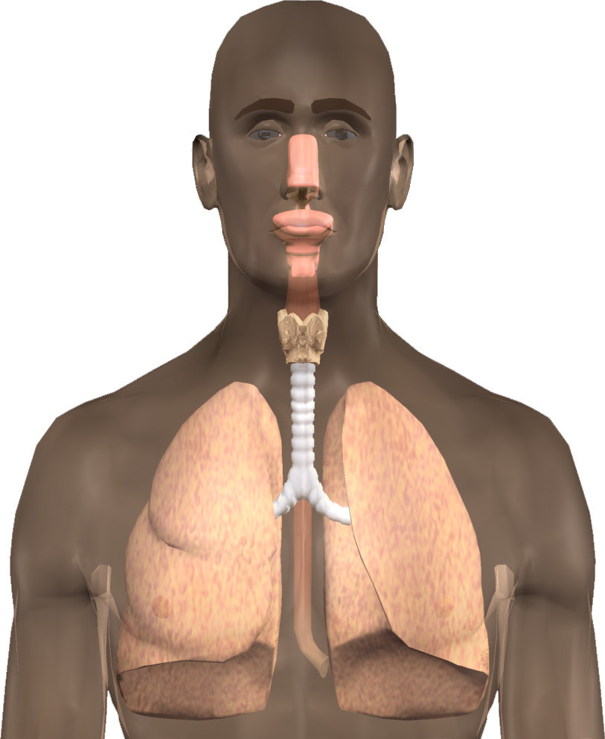
ESTRATEGIAS DISPONIBLES PARA LA EVALUACIÓN DE LA SALUD
Estratificación de los Factores de Riesgo
  Determinantes:
    Competencias de los especialistas del ejercicio:
      Tipo de conocimento/experiencia – Interpretación:
        ◊ Historial médico
        ◊ Síntomas que requieren la evalución por un medico:
      Importancia:
        ◊ Incrementa el grado de seguridad para el programa
        ◊ Dispone de una prescripción del ejercicio efectivo
Notes:
54

Slide 55

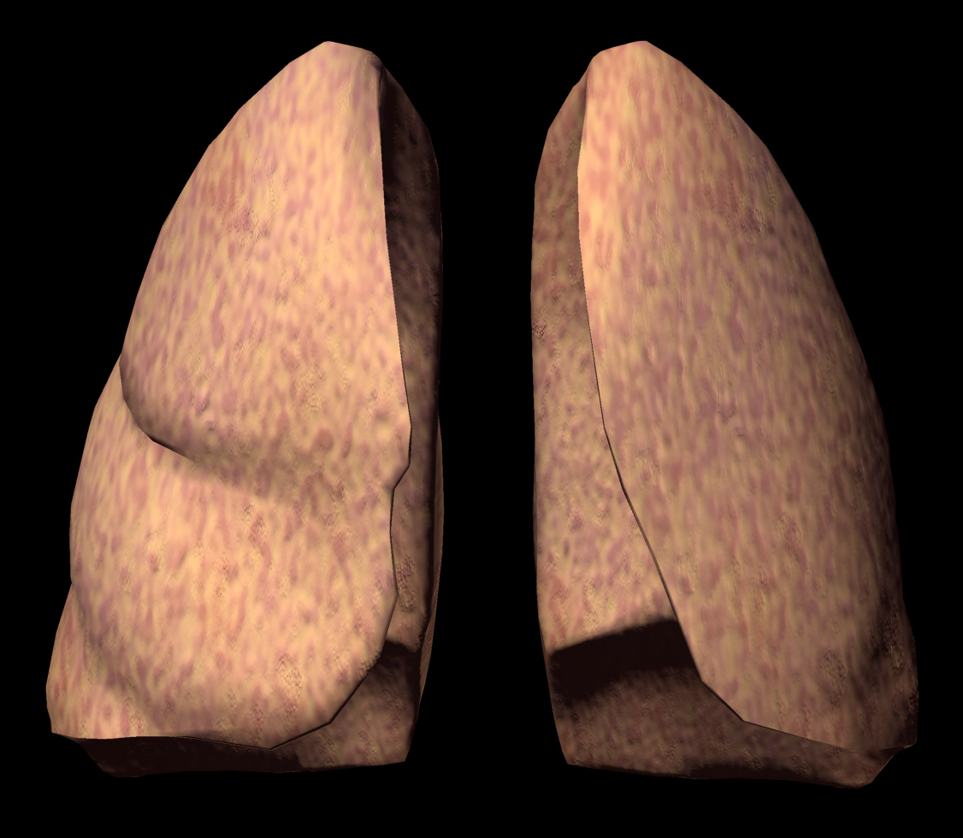
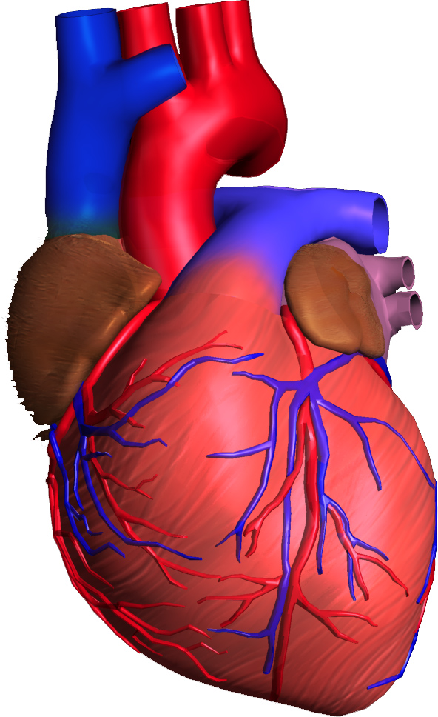
ESTRATEGIAS DISPONIBLES PARA LA EVALUACIÓN DE LA SALUD
Estratificación de los Factores de Riesgo
  Fundamentos/Criterios:
    Factores de riesgo para patologías:
      Cardiovasculares
      Pulmonares
      Metabólicas
    Signos y síntomas que podrían indicar enfermedad crónica:
      Cardiovascular
      Pulmonar
      Metabólica
    Diagnóstico de la enfermedad crónico-degenerativa:
      Cardiovascular
      Pulmonar
      Metabólica
Notes:
55

Slide 56

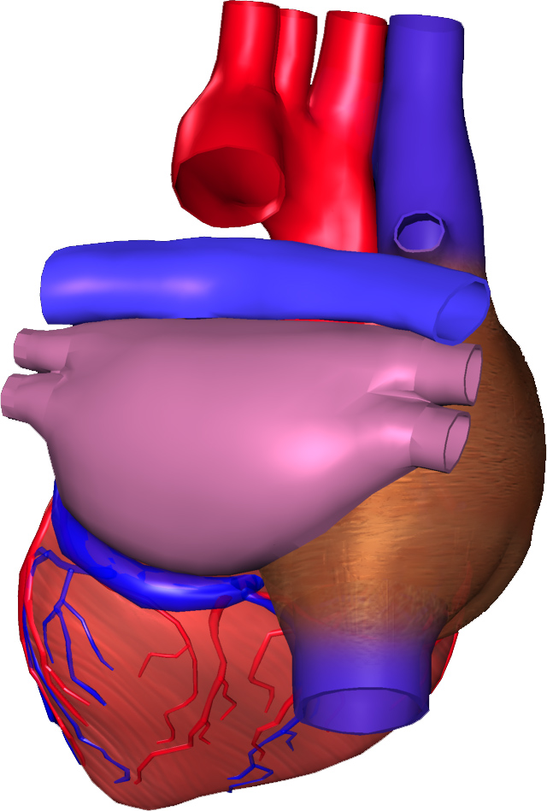
ESTRATEGIAS DISPONIBLES PARA LA EVALUACIÓN
DE LA SALUD
Estratificación de los Factores de Riesgo
  Fnfoque en factores de riesgo - Cardiopatías Coronarias:
    Estratificación de los riesgos:
      Determinar la posible presencia de:
        ◊ Enfermedades cardiovasculares:
        ◘ Particularmente – Origen ISQUÉMICO:
    Isquemia miocárdica
Notes:
56

Slide 57

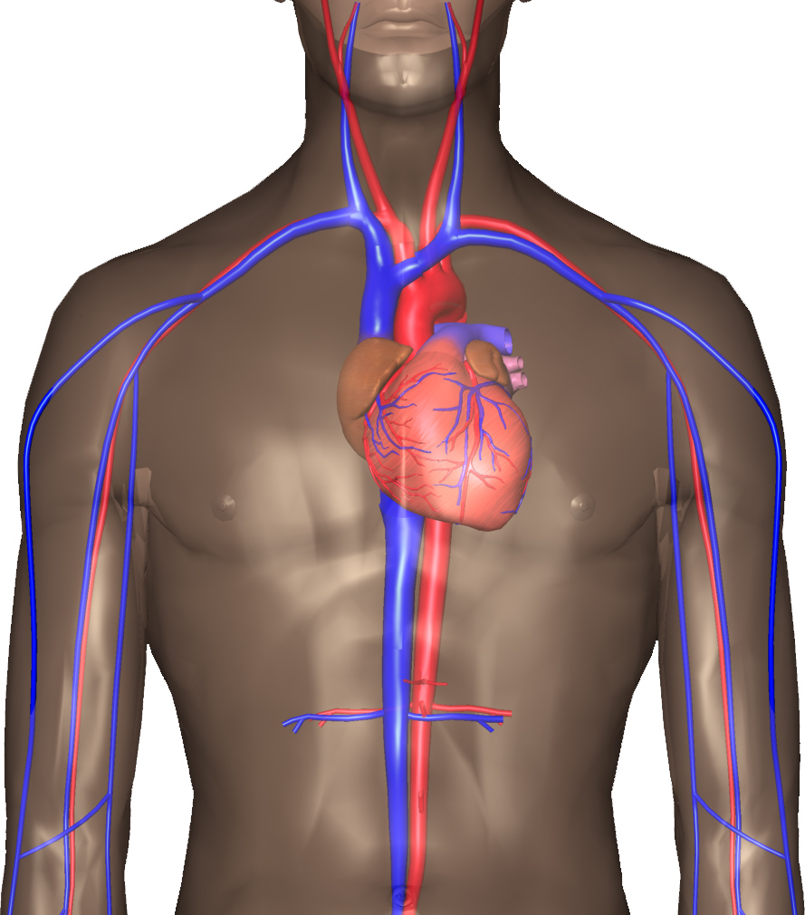
ESTRATEGIAS DISPONIBLES PARA LA EVALUACIÓN
DE LA SALUD
Estratificación de los Factores de Riesgo
  Protocolo para la estratificación de los riesgos:
    Determinar el nivel de riesgo (estrato o categoría):
      Bajo
      Moderado
      Alto
Notes:
57

Slide 58

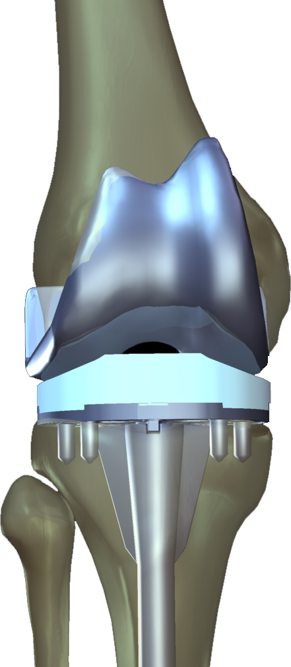
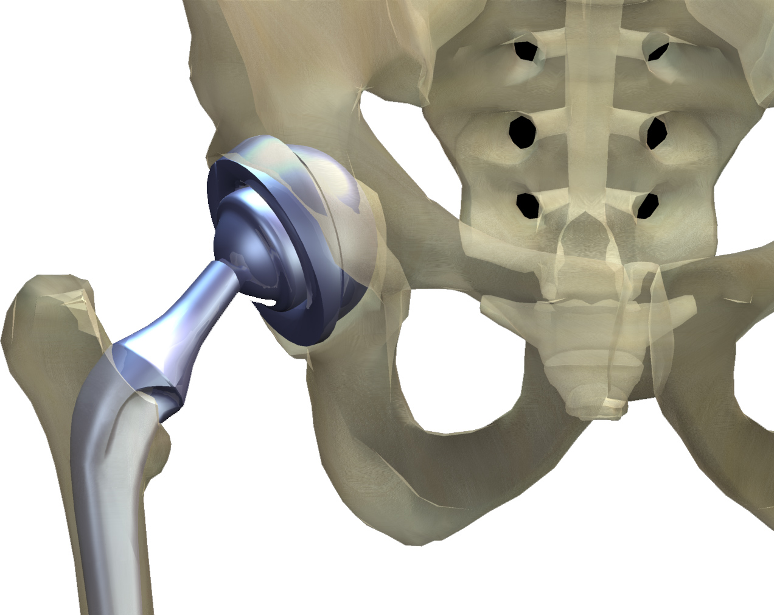
ESTRATEGIAS DISPONIBLES PARA LA EVALUACIÓN DE LA SALUD
Estratificación de los Factores de Riesgo
  Protocolo para la estratificación de los riesgos:
    Programas que enfatizan en la actividad física:
      Cumplimentar uno de los dos cuestionarios de salud estándar:
        ◊ Propósitos:
        ◘ Identificar posibles factores de riesgo para enfermedades:
    Cardiovascular, pulmonar y metabólica:
        ◘ Reconocer otros problemas clínicos:
        ► Ejemplos:
        ■ Limitaciones ortopédicas
        ■ Embarazo
        ■ Otras
        ► Consideraciones especiales:
        ■ Estas afecciones médicas de atención especial:
        ○ Requieren un análisis particular durante el:
        Diseño de la prescripción de ejercicio
Notes:
58

Slide 59
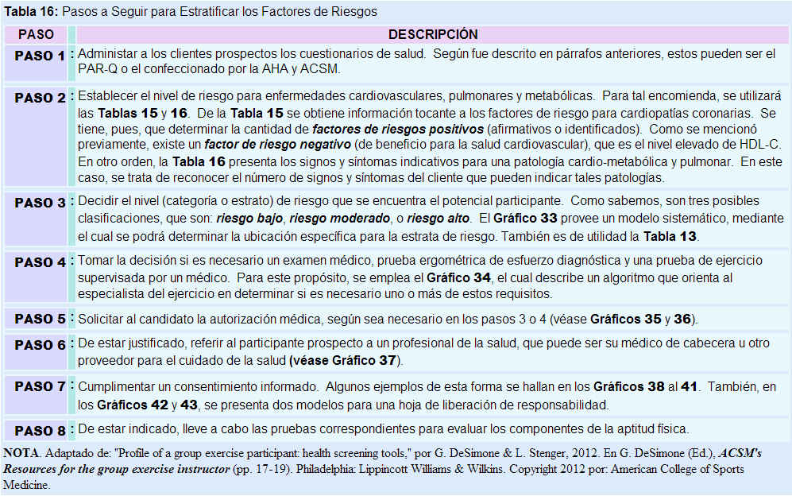
Notes:
59

Slide 60

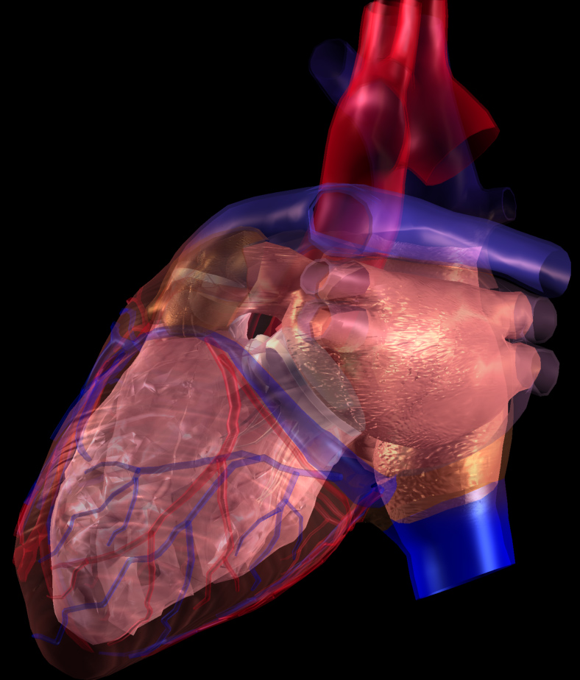
ESTRATEGIAS DISPONIBLES PARA LA EVALUACIÓN
DE LA SALUD
Estratificación de los Factores de Riesgo – PASOS:
  1. Administración de los cuestionarios/inventario de salud y
    estilos de vida
    Proveer los respectivos formularios de salud a:
    Los participantes prospectos
      Cuestionario PAR-Q- & YOU
      Cuestionario AHA/ACSM
Notes:
60

Slide 61
Notes:
61

Slide 62
Notes:
62

Slide 63
Notes:
63

Slide 64
Notes:
64

Slide 65

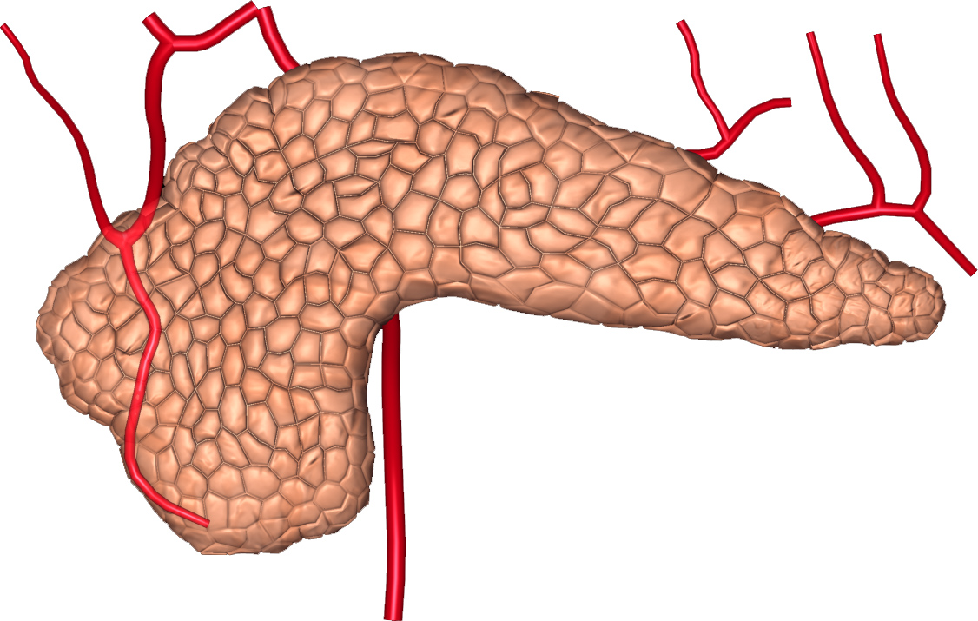
ESTRATEGIAS DISPONIBLES PARA LA EVALUACIÓN
DE LA SALUD
Estratificación de los Factores de Riesgo – PASOS:
  2. Establecer número de riesgo y manifestaciones clínicas para:
    cardiopatías coronarias, afecciones pulmonares y metabólicas
    A: Determinar cantidad/total de factores riesgo para:
    cardiopatías coronarias
      Para este propósito se utiliza la Tabla 14:
        ◊ Umbral de los factores de riesgo para:
    cardiopatías coronarias
Notes:
65

Slide 66
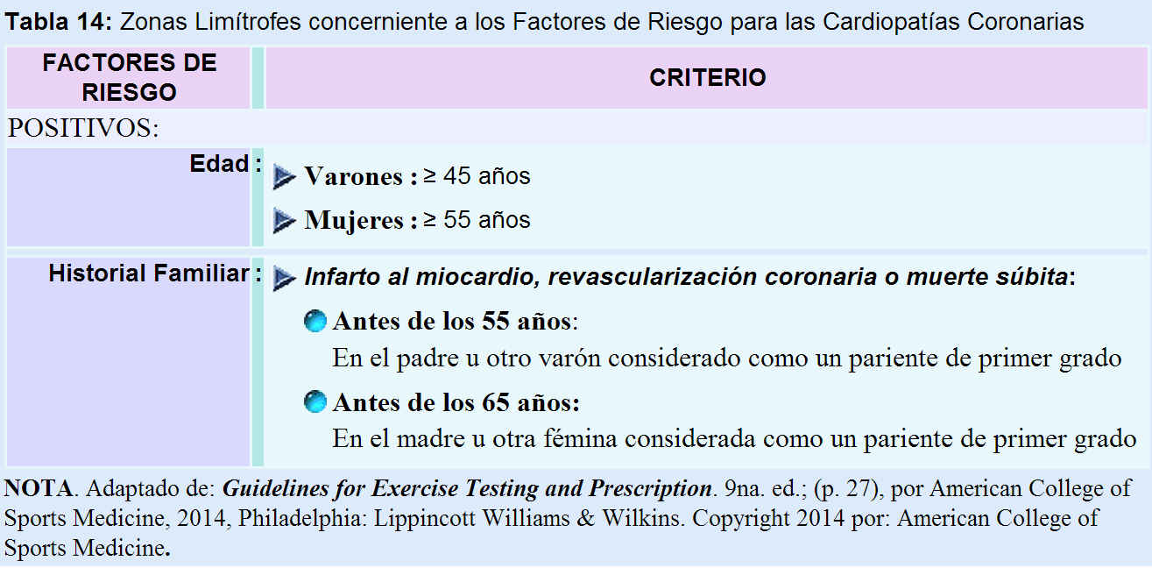
ESTRATIFICACIÓN DE LOS FACTORES DE RIESGO:
FACTORES DE RIESGO PARA CARDIOPATÍAS CORONARIAS
Notes:
66

Slide 67
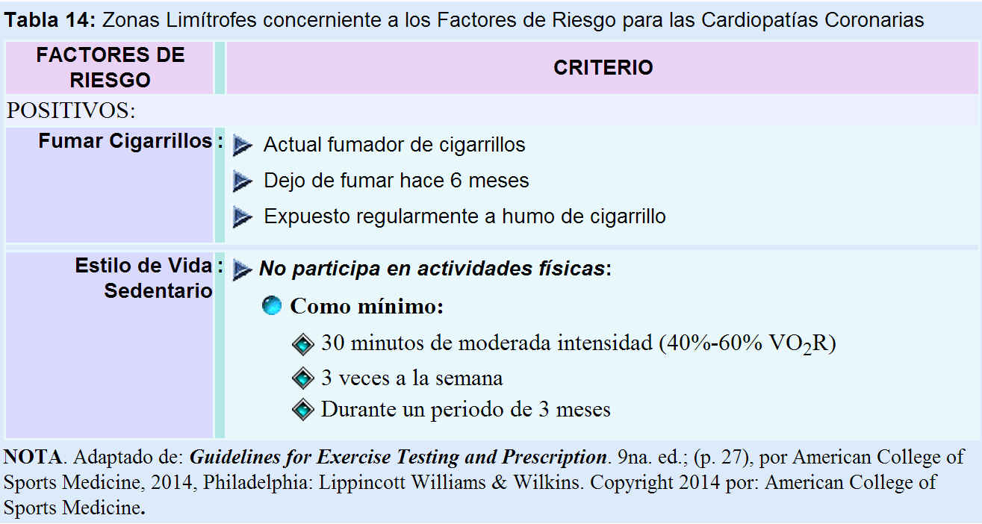
ESTRATIFICACIÓN DE LOS FACTORES DE RIESGO:
FACTORES DE RIESGO PARA CARDIOPATÍAS CORONARIAS
Notes:
67

Slide 68
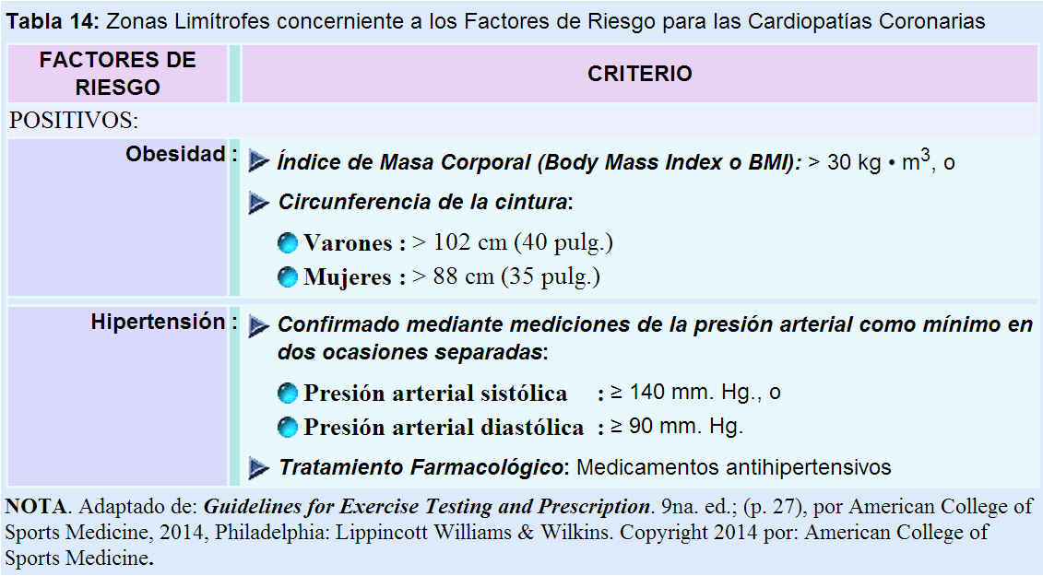
ESTRATIFICACIÓN DE LOS FACTORES DE RIESGO:
FACTORES DE RIESGO PARA CARDIOPATÍAS CORONARIAS
Notes:
68

Slide 69
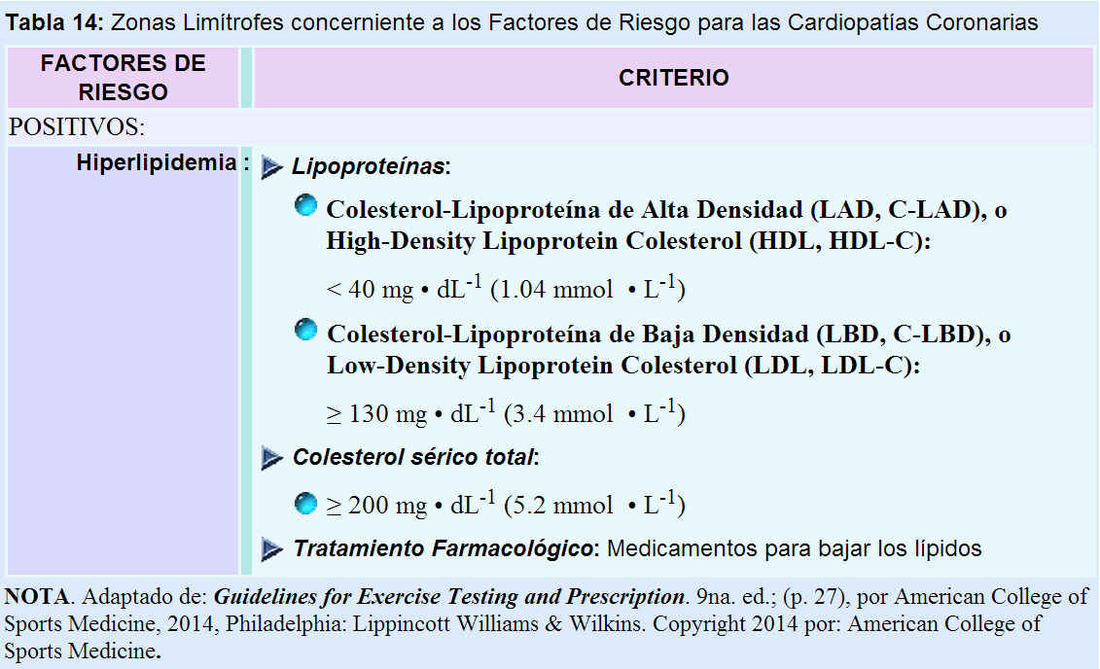
ESTRATIFICACIÓN DE LOS FACTORES DE RIESGO:
FACTORES DE RIESGO PARA CARDIOPATÍAS CORONARIAS
Notes:
69

Slide 70
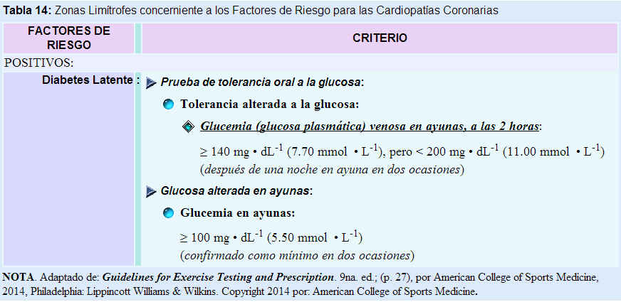
ESTRATIFICACIÓN DE LOS FACTORES DE RIESGO:
FACTORES DE RIESGO PARA CARDIOPATÍAS CORONARIAS
Notes:
70

Slide 71
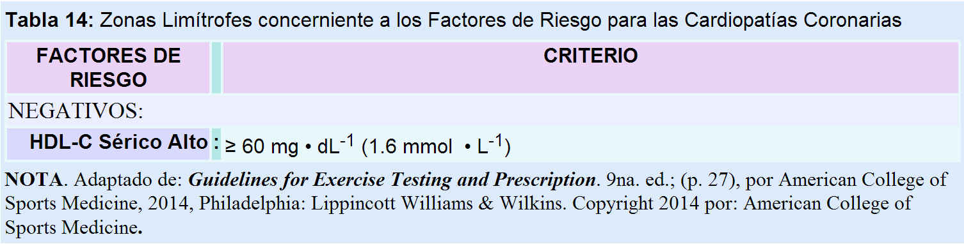
ESTRATIFICACIÓN DE LOS FACTORES DE RIESGO:
FACTORES DE RIESGO PARA CARDIOPATÍAS CORONARIAS
Notes:
71

Slide 72


ESTRATEGIAS DISPONIBLES PARA LA EVALUACIÓN
DE LA SALUD
Estratificación de los Factores de Riesgo – PASOS:
  2. Establecer número de riesgo y manifestaciones clínicas para:
    cardiopatías coronarias, afecciones pulmonares y metabólicas
    B: Identificar cantidad/total de signos y síntomas para enfermedades:
    cardiovasculares, pulmonares y metabólicas
      Para este fin se requiere consultar la Tabla 15:
        ◊ Principales signos y síntomas para patologías:
    cardiovasculares, pulmonares y metabólicas
Notes:
72

Slide 73
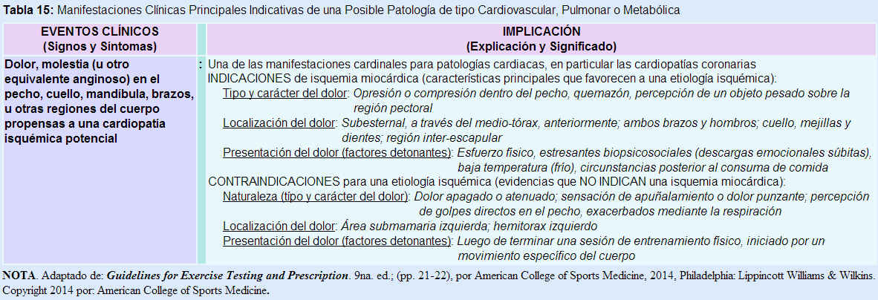
ESTRATIFICACIÓN DE LOS FACTORES DE RIESGO
SIGNOS Y SÍNTOMAS INDICATIVOS DE UNA POSIBLE ENFERMEDAD:
Cardiovascular, Pulmonar o Metabólica
Notes:
73

Slide 74
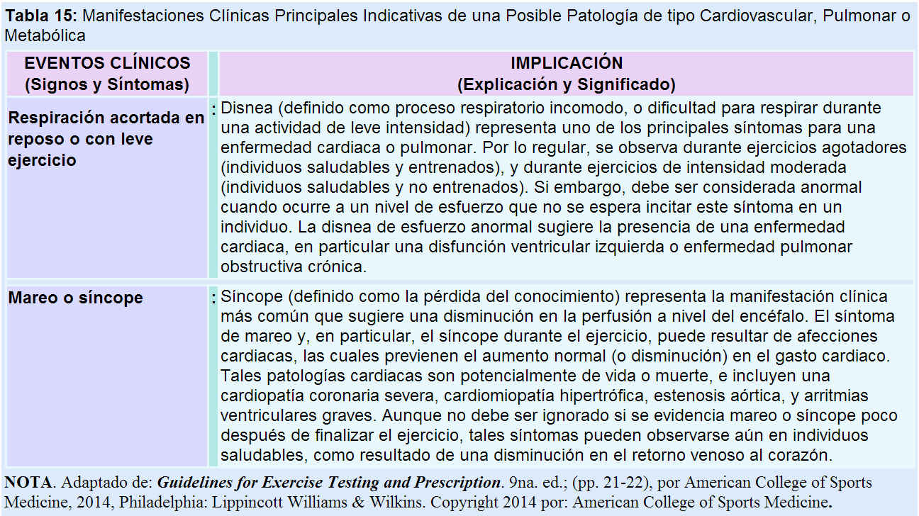
ESTRATIFICACIÓN DE LOS FACTORES DE RIESGO
SIGNOS Y SÍNTOMAS INDICATIVOS DE UNA POSIBLE ENFERMEDAD:
Cardiovascular, Pulmonar o Metabólica
Notes:
74

Slide 75
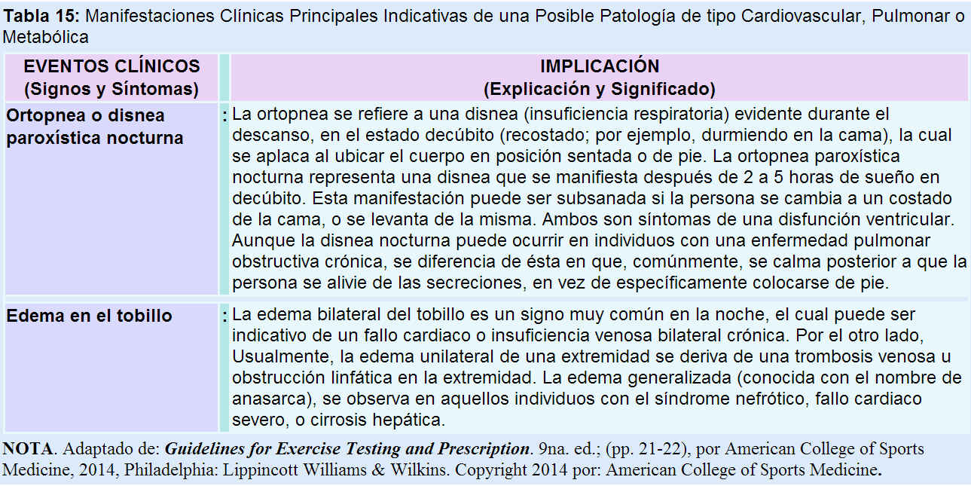
ESTRATIFICACIÓN DE LOS FACTORES DE RIESGO
SIGNOS Y SÍNTOMAS INDICATIVOS DE UNA POSIBLE ENFERMEDAD:
Cardiovascular, Pulmonar o Metabólica
Notes:
75

Slide 76
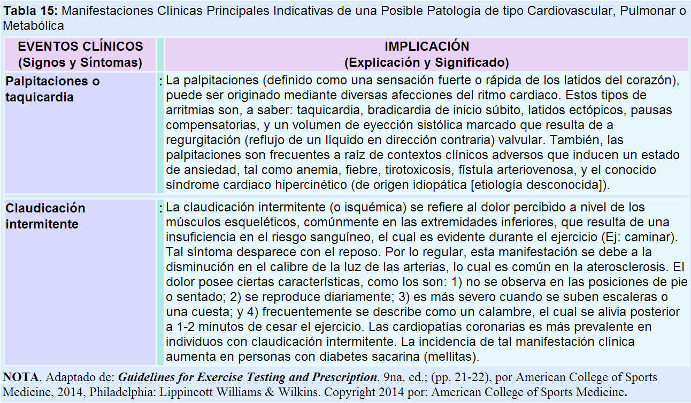
ESTRATIFICACIÓN DE LOS FACTORES DE RIESGO
SIGNOS Y SÍNTOMAS INDICATIVOS DE UNA POSIBLE ENFERMEDAD:
Cardiovascular, Pulmonar o Metabólica
Notes:
76

Slide 77
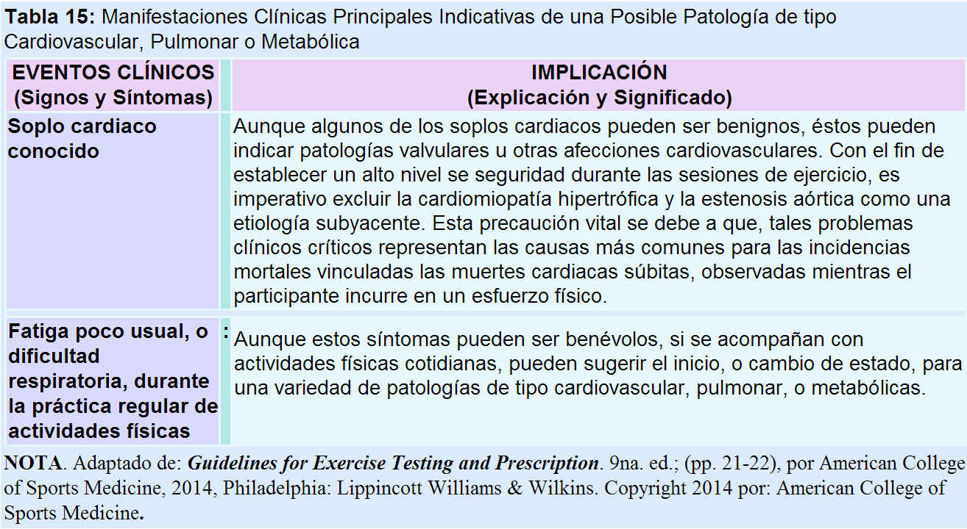
ESTRATIFICACIÓN DE LOS FACTORES DE RIESGO
SIGNOS Y SÍNTOMAS INDICATIVOS DE UNA POSIBLE ENFERMEDAD:
Cardiovascular, Pulmonar o Metabólica
Notes:
77

Slide 78

ESTRATEGIAS DISPONIBLES PARA LA EVALUACIÓN
DE LA SALUD
Estratificación de los Factores de Riesgo – PASOS:
  3. Concretar el estrato/nivel de riesgo para el candidato:
    Bajo, Moderado, Alto
    Criterios/bases necesarios para identificar la categoría de riesgo:
      Gráfico 33 – ACSM:
    Modelo lógico para establecer los estratos de riesgo
      Tabla 13: – AACVPR: Criterios para la estratificación de riesgos en
    Pacientes con enfermedades cardiovasculares
Notes:
78

Slide 79
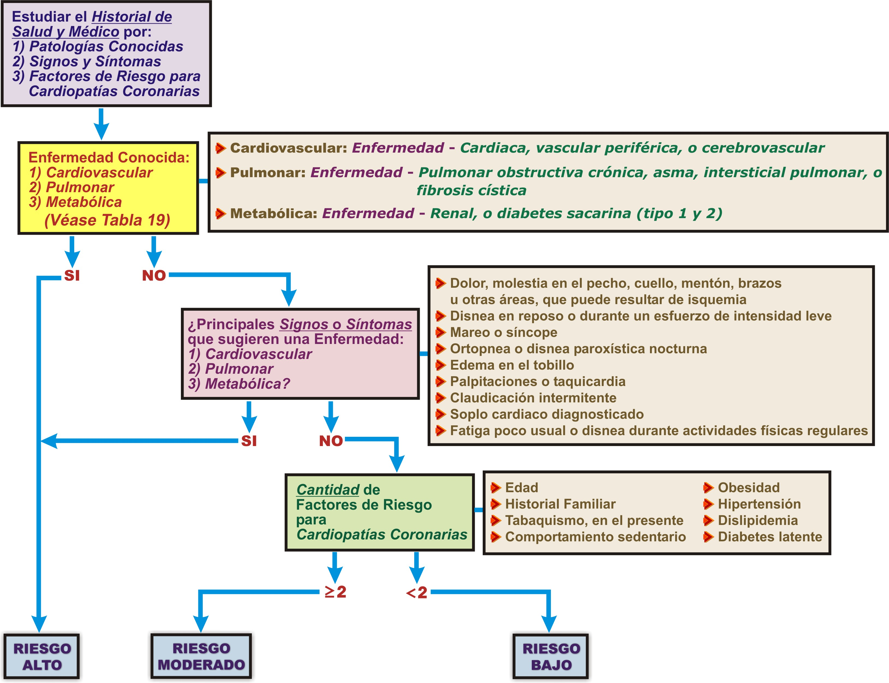
Notes:
79

Slide 80
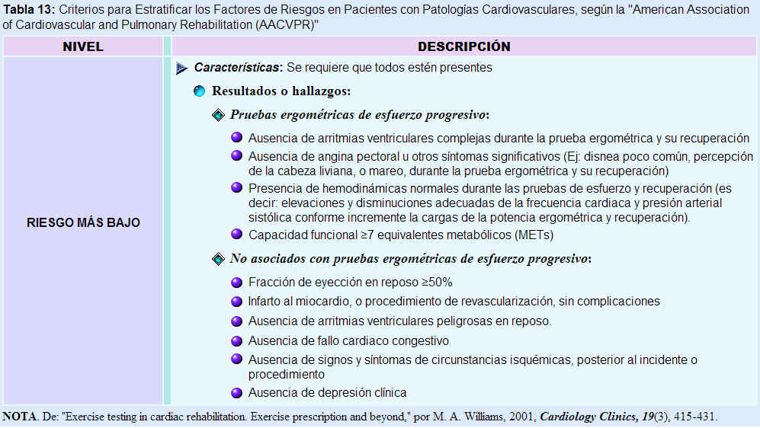
ESTRATIFICACIÓN DE LOS FACTORES DE RIESGO
CRITERIOS PARA PACIENTES CON ENFERMEDADES CARDIOVASCULARES:
Según la AACVPR
Notes:
80

Slide 81
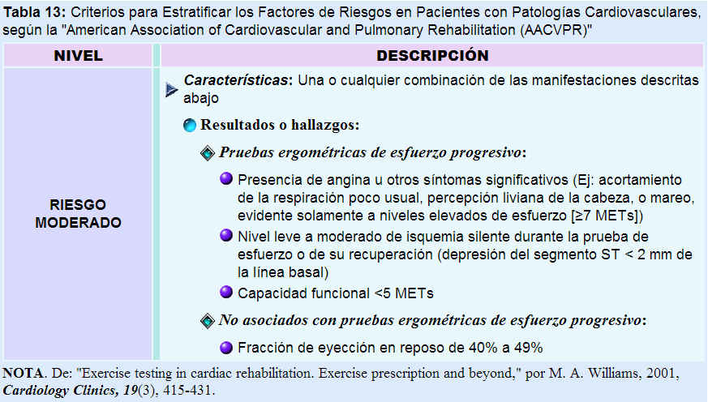
ESTRATIFICACIÓN DE LOS FACTORES DE RIESGO
CRITERIOS PARA PACIENTES CON ENFERMEDADES CARDIOVASCULARES:
Según la AACVPR
Notes:
81

Slide 82
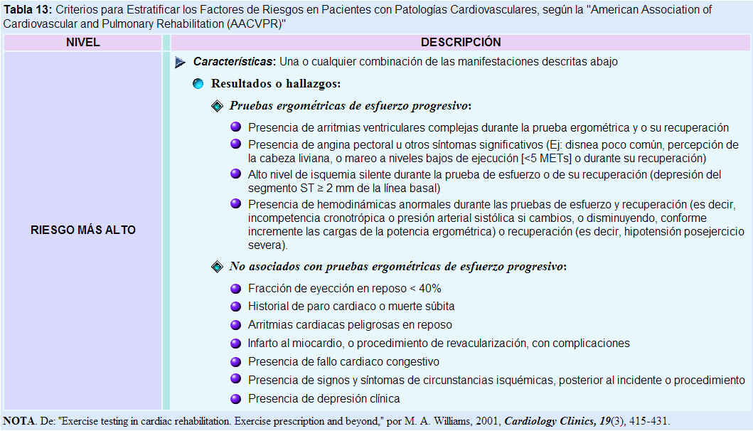
ESTRATIFICACIÓN DE LOS FACTORES DE RIESGO
CRITERIOS PARA PACIENTES CON ENFERMEDADES CARDIOVASCULARES:
Según la AACVPR
Notes:
82

Slide 83

ESTRATEGIAS DISPONIBLES PARA LA EVALUACIÓN
DE LA SALUD
Estratificación de los Factores de Riesgo – PASOS:
  4. Determinar si el cliente requiere:
    Examen Médico o Prueba Ergométrica de Esfuerzo
    Fundamento – Estratos/Niveles Establecido en los Clientes:
      Estudiar el Gráfico 34 – Recomendaciones para el:
    Examen Médico, Pruebas de Esfuerzo, y Nivel de Supervisión,
    basado en la Estratificación de los Riesgos
Notes:
83

Slide 84
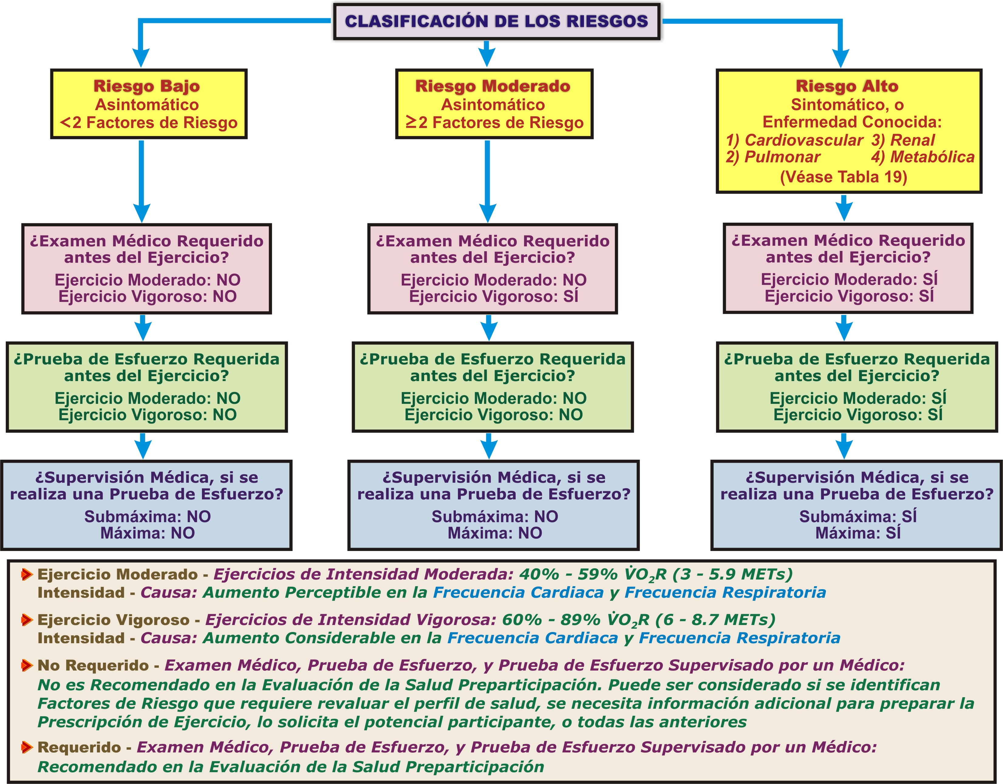
Notes:
84

Slide 85
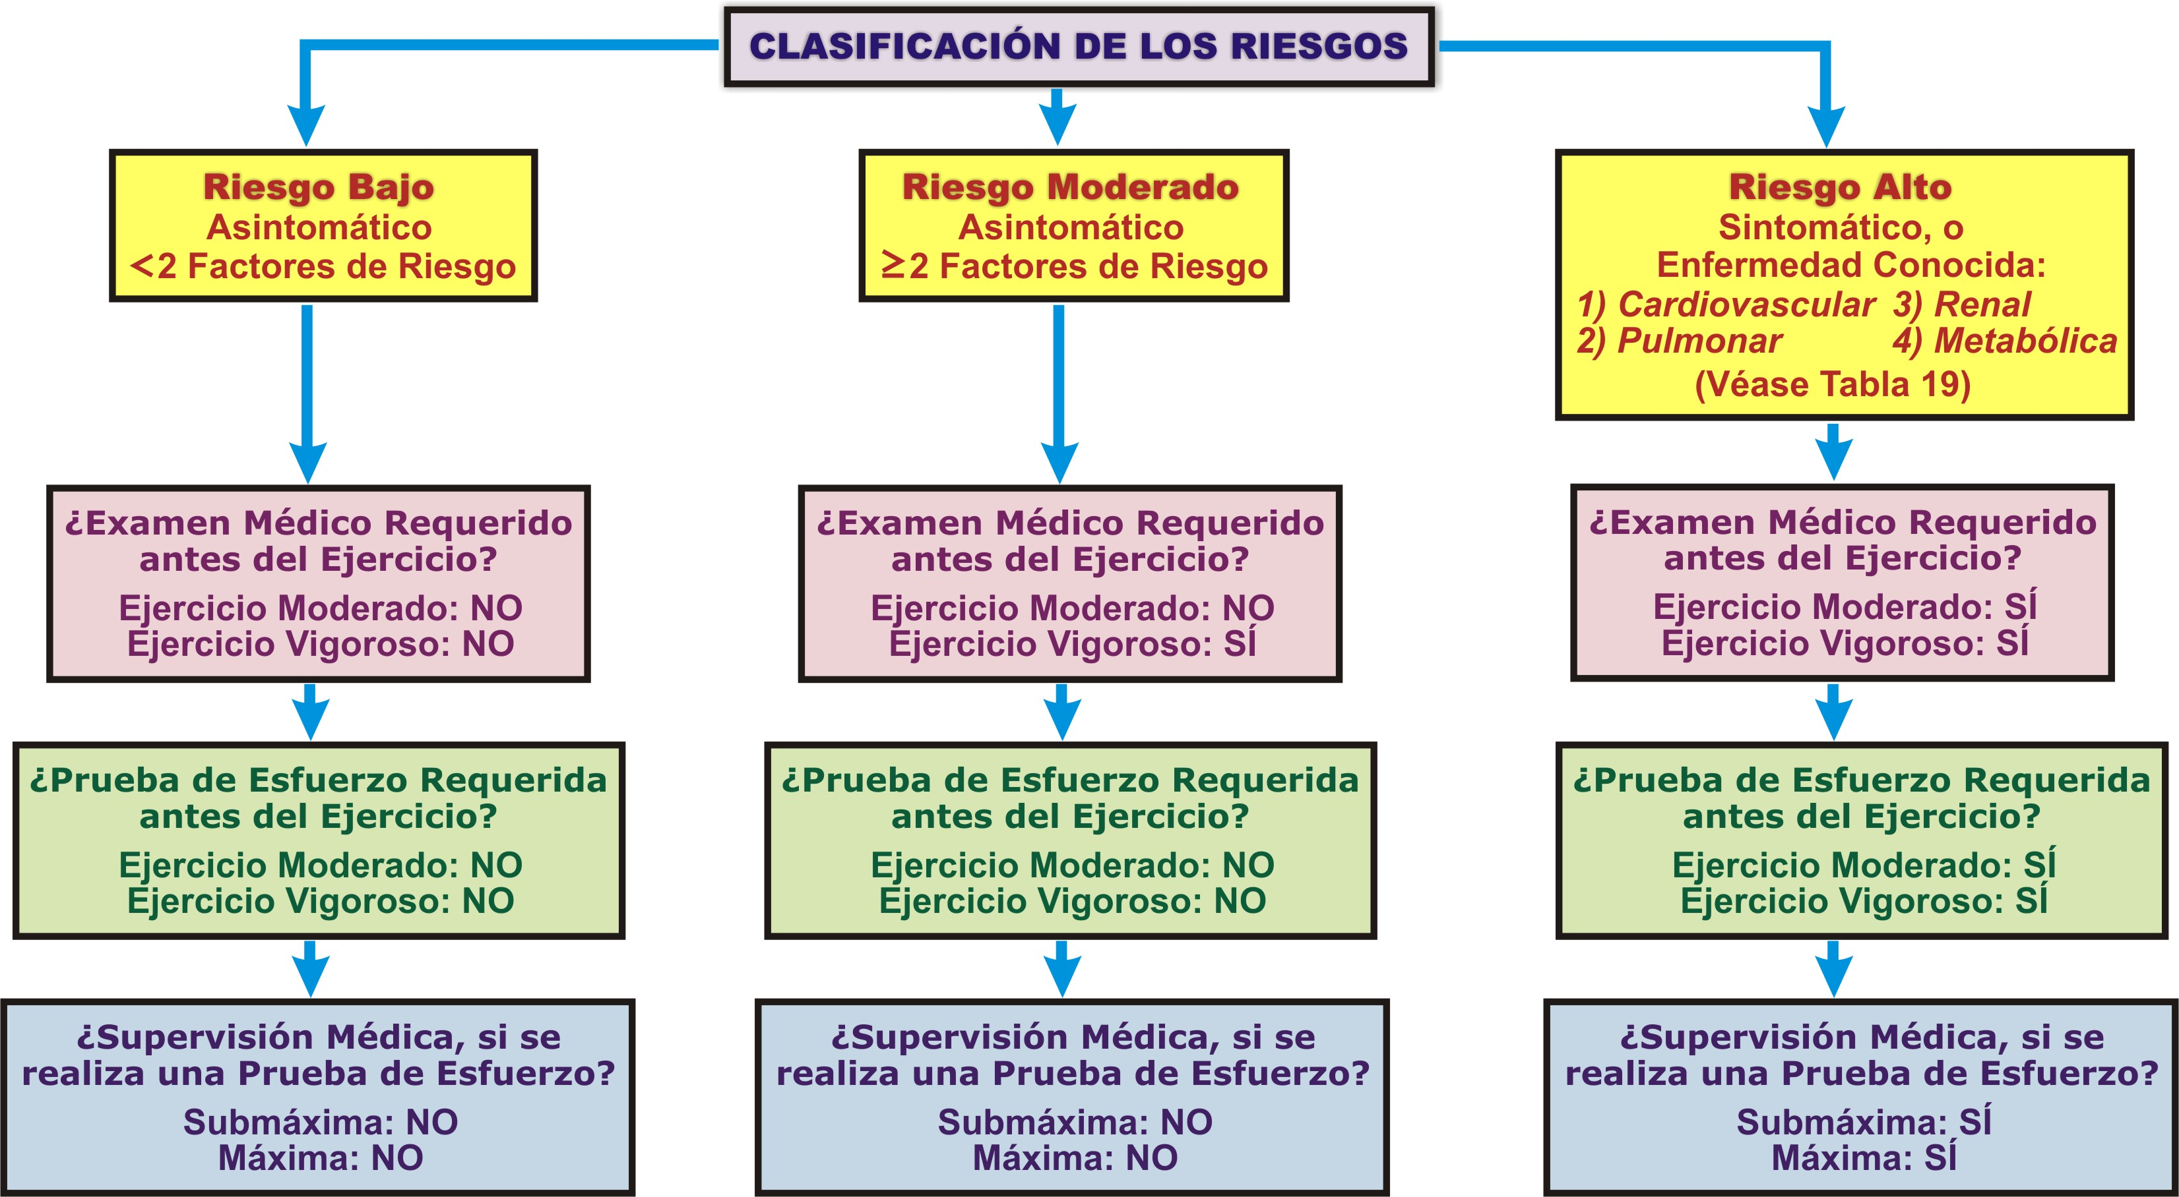
ESTRATIFICACIÓN DE LOS FACTORES DE RIESGO:
UTILIDADES
Nota. Adaptado de: Guidelines for Exercise Testing and Prescription. 9na. ed.; p. 28, por American College of Sports Medicine, 2014, Philadelphia: Lippincott Williams & Wilkins. Copyright 2014 por American College of Sports Medicine
Notes:
85

Slide 86
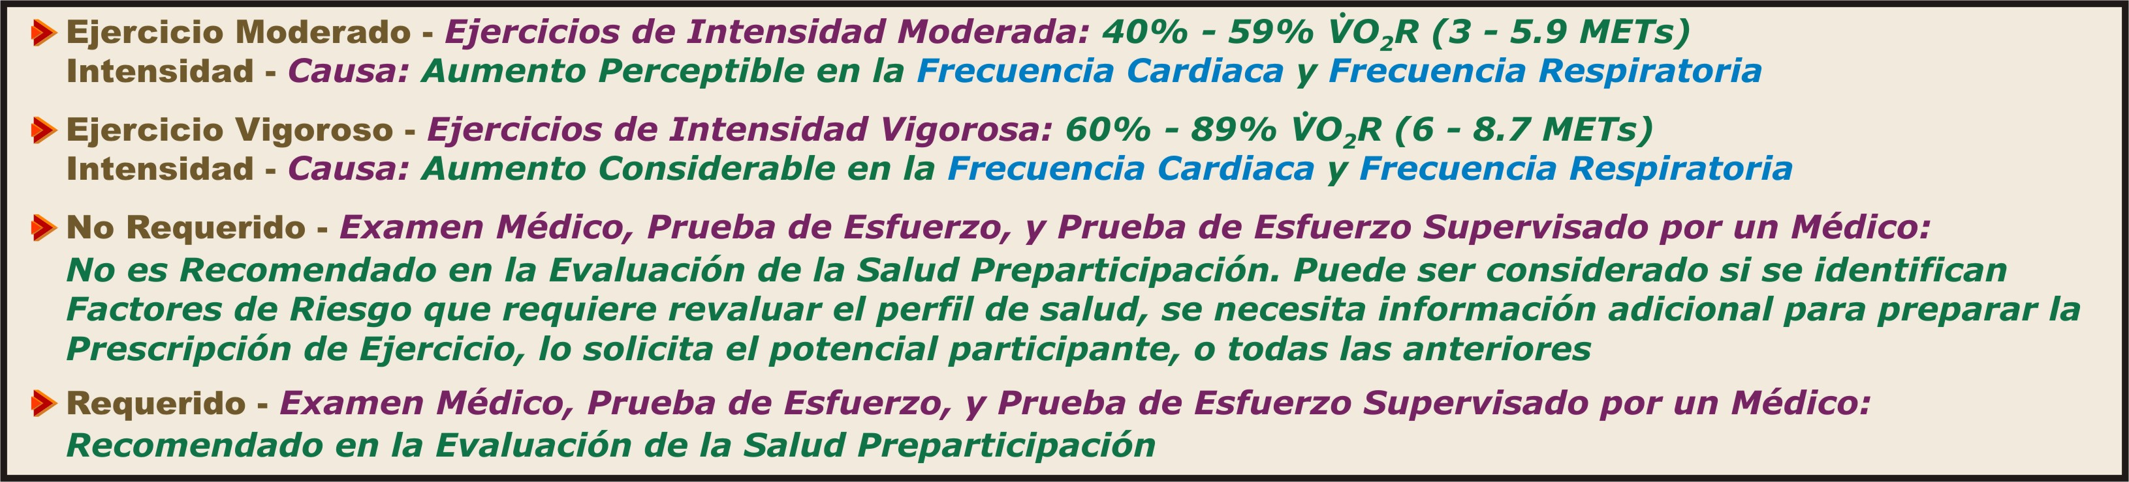
ESTRATIFICACIÓN DE LOS FACTORES DE RIESGO:
UTILIDADES
* Notas Aclaratorias *
Nota. Adaptado de: Guidelines for Exercise Testing and Prescription. 9na. ed.; p. 28, por American College of Sports Medicine, 2014, Philadelphia: Lippincott Williams & Wilkins. Copyright 2014 por American College of Sports Medicine
Notes:
86

Slide 87

ESTRATEGIAS DISPONIBLES PARA LA EVALUACIÓN
DE LA SALUD
Estratificación de los Factores de Riesgo – PASOS:
  5. Solicitar autorización médica – De ser Necesario:
    Según se estableció en los pasos 3 o 4
    Modelos/Ejemplos – Autorización/Levantamiento Docs Médico:
      Ver Gráfico 35 – Formulario de Autorización Médica:
    Requerido antes de ingresar al programa de ejercicio:
      Ver Gráfico 36 – Formulario de Divulgación Médica:
    Necesario para acceder documentos médicos del cliente
Notes:
87

Slide 88

ESTRATEGIAS DISPONIBLES PARA LA EVALUACIÓN
DE LA SALUD
Estratificación de los Factores de Riesgo – PASOS:
  6. Referido médico – De estar Indicado:
    Ejemplos/Modelos – Formulario Medico:
      Ver Gráfico 37 – Hoja de Referido Médico:
    u otro proveedor para el cuidado de la salud
Notes:
88

Slide 89

ESTRATEGIAS DISPONIBLES PARA LA EVALUACIÓN
DE LA SALUD
Estratificación de los Factores de Riesgo – PASOS:
  7. Consentimiento informado – para cliente:
    Ejemplos – Hojas/Formas:
      Ver Gráficos 38-43 – Formas de Consentimiento Informado:
    para completarse previo al programa o prueba de ejercicio
Notes:
89

Slide 90
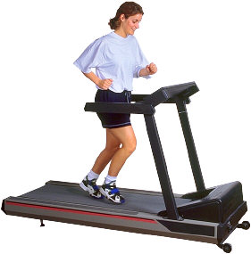
ESTRATEGIAS DISPONIBLES PARA LA EVALUACIÓN
DE LA SALUD
Estratificación de los Factores de Riesgo – PASOS:
  8. Pruebas de aptitud física – Relacionadas con la Salud:
    De estar indicado – Efectuar Evaluaciones de los Componentes:
    de la aptitud física vinculados con la salud
Notes:
90

Slide 91

ESTRATEGIAS DISPONIBLES PARA LA EVALUACIÓN
DE LA SALUD
La Evaluación Médica - Examen Médico y Prueba de Esfuerzo:
  El Examen Médico
    Propósito Principal:
      Determinar si el candidato se encuentra preparado/apto para:
    ingresar al programa de ejercicio o actividad física
Notes:
91

Slide 92


ESTRATEGIAS DISPONIBLES PARA LA EVALUACIÓN
DE LA SALUD
La Evaluación Médica - Examen Médico y Prueba de Esfuerzo:
  El Examen Médico
    Grado de Rigurosidad:
      Determinantes:
        ◊ Edad
        ◊ Nivel inicial de la aptitud física
        ◊ Factores de riesgo para enfermedades:
    cardio-metabólicas
        ◊ Signos y síntomas para patologías:
    cardiovasculares, pulmonares y metabólicas
Notes:
92

Slide 93


ESTRATEGIAS DISPONIBLES PARA LA EVALUACIÓN DE LA SALUD
La Evaluación Médica - Examen Médico y Prueba de Esfuerzo:
  El Examen Médico
    Definiciones de las intensidades del ejercicio/actividad física:
      MUY BAJA (LIVIANA):
        ◊ METs: ≤ 2
        ◊ % VO₂máx: ≤ 37
        ◊ % VO₂R (%FCmáx-resv): ≤ 30
      BAJA (LEVE):
        ◊ METs: 2 – 2.9
        ◊ % VO₂máx: 37 - 45
        ◊ % VO₂R (%FCmáx-resv): 30 - 40
NOTA. Tomado de: Resource Manual for Guidelines for Exercise Testing and Prescription. 9na. ed.; (p. 474), por American College of Sports Medicine, 2014, Philadelphia: Lippincott Williams & Wilkins. Copyright 2014 por: American College of Sports Medicine
Notes:
93

Slide 94


ESTRATEGIAS DISPONIBLES PARA LA EVALUACIÓN DE LA SALUD
La Evaluación Médica - Examen Médico y Prueba de Esfuerzo:
  El Examen Médico
    Definiciones de las intensidades del ejercicio/actividad física:
      MODERADA:
        ◊ METs: 3 – 5.9
        ◊ % VO₂máx: 46 - 63
        ◊ % VO₂R (%FCmáx-resv): 40 - 59
      VIGOROSAS:
        ◊ METs: 6 – 8.7
        ◊ % VO₂máx: 64 - 90
        ◊ % VO₂R (%FCmáx-resv): 60 - 89
NOTA. Tomado de: Resource Manual for Guidelines for Exercise Testing and Prescription. 9na. ed.; (p. 474), por American College of Sports Medicine, 2014, Philadelphia: Lippincott Williams & Wilkins. Copyright 2014 por: American College of Sports Medicine
Notes:
94

Slide 95


ESTRATEGIAS DISPONIBLES PARA LA EVALUACIÓN
DE LA SALUD
La Evaluación Médica - Examen Médico y Prueba de Esfuerzo:
  El Examen Médico
    Definiciones de las intensidades del ejercicio/actividad física:
      CERCA DEL MÁXIMO O MÁXIMO:
        ◊ METs: ≥ 8.8
        ◊ % VO₂máx: ≥ 91
        ◊ % VO₂R (%FCmáx-resv): ≥ 90
NOTA. Tomado de: Resource Manual for Guidelines for Exercise Testing and Prescription. 9na. ed.; (p. 474), por American College of Sports Medicine, 2014, Philadelphia: Lippincott Williams & Wilkins. Copyright 2014 por: American College of Sports Medicine
Notes:
95

Slide 96

ESTRATEGIAS DISPONIBLES PARA LA EVALUACIÓN DE LA SALUD
La Evaluación Médica - Examen Médico y Prueba de Esfuerzo:
  El Examen Médico
    Indicaciones:
      Estratificación de los Factores de Riesgo – Estratos/Niveles:
        ◊ Riesgo Moderado:
        ◘ Con 2 o más factores de riesgo para cardiopatías coronarias:
        Es requerido solo para ejercicios a intensidades - VIGOROSAS
        ◊ Riesgo Alto:
        ◘ Con síntomas o una enfermedad diagnosticada:
        ► Es requerido para ejercicios a intensidades:
        ■ MODERADAS
        ■ VIGOROSAS
Notes:
96

Slide 97

ESTRATEGIAS DISPONIBLES PARA LA EVALUACIÓN
DE LA SALUD
La Evaluación Médica - Examen Médico y Prueba de Esfuerzo:
  El Examen Médico
    Objetivos:
      Identificar CONTRAINDICACIONES Absolutas y Relativas para:
        ◊ Pruebas ergométricas de esfuerzo progresivo
        ◊ Programas de ejercicios
Notes:
97

Slide 98
CONTRAINDICACIONES A LAS PRUEBAS DE ESFUERZO:
CONTRAINDICACIONES ABSOLUTAS:
(ACSM, 2014, p. 53)
Notes:
98

Slide 99
CONTRAINDICACIONES A LAS PRUEBAS DE ESFUERZO:
CONTRAINDICACIONES RELATIVAS: ACSM, 2014, p. 53
Notes:
99

Slide 100



ESTRATEGIAS DISPONIBLES PARA LA EVALUACIÓN
DE LA SALUD
La Evaluación Médica - Examen Médico y Prueba de Esfuerzo:
  El Examen Médico
    Objetivos:
      Diagnóstico de patologías que pueden limitar al individuo para:
        ◊ Llevar a cabo ejercicios en forma:
        ◘ Segura y
        ◘ Eficiente
Notes:
100

Slide 101

ESTRATEGIAS DISPONIBLES PARA LA EVALUACIÓN
DE LA SALUD
La Evaluación Médica - Examen Médico y Prueba de Esfuerzo:
  El Examen Médico
    Objetivos:
      Sirve de base y guía para la: Prescripción de Ejercicio
Notes:
101

Slide 102

ESTRATEGIAS DISPONIBLES PARA LA EVALUACIÓN DE LA SALUD
La Evaluación Médica - Examen Médico y Prueba de Esfuerzo:
  El Examen Médico
    Posibles evaluaciones clínicas adicionales:
      Criterios para su indicación:
        ◊ Estudio y análisis del:
        ◘ Historial médico
        ◘ Evaluación física realizada por el médico:
        ◊ Metas de cliente
      Tipos de Pruebas:
        ◊ Prueba de ergométrica de esfuerzo progresivo:
        ◘ Prueba de ejercicio electrocardiográfica convencional, o
        ◘ Prueba de ejercicio con imagen nuclear de perfusión miocárdica
        ◊ Imagen de resonancia magnética (MRI)
        ◊ Radiografía ◊ Cateterización cardiaca ◊ Otras
Notes:
102

Slide 103


ESTRATEGIAS DISPONIBLES PARA LA EVALUACIÓN
DE LA SALUD
La Evaluación Médica - Examen Médico y Prueba de Esfuerzo:
  El Examen Médico
    Componentes:
      Historial Médico:
        ◊ Renglones:
        ◘ Historial médico personal y familiar
        ◘ Estilos de vida actuales
      Evaluación física:
        ◊ Regiones/sistemas que requieren ser examinadas:
        ◘ Sistema cardiorrespiratorio (corazón y pulmones)
        ◘ Sistema óseo-muscular (huesos y músculos esqueléticos)
Notes:
103

Slide 104


ESTRATEGIAS DISPONIBLES PARA LA EVALUACIÓN
DE LA SALUD
La Evaluación Médica - Examen Médico y Prueba de Esfuerzo:
  El Examen Médico
    Componentes:
      Pruebas de laboratorio:
        ◊ Tipos de pruebas:
        ◘ Electrocardiograma en reposo de 12 derivaciones
        ◘ Presión arterial
        ◘ Algunas pruebas opcionales:
        ► Perfil completo de los lípidos/lipoproteínas séricos
        ► Conteo completo de sangre (hemograma)
        ► Prueba de tolerancia a la glucosa
        ► Urianálisis
Notes:
104

Slide 105

ESTRATEGIAS DISPONIBLES PARA LA EVALUACIÓN
DE LA SALUD
La Evaluación Médica - Examen Médico y Prueba de Esfuerzo:
  Prueba Ergométrica de Esfuerzo Progresivo
    Indicaciones:
      Estratificación de los Factores de Riesgo – Estratos/Niveles:
        ◊ Riesgo Alto:
        ◘ Requerido para ejercicios a intensidades:
        ► MODERADAS
        ► VIGOROSAS
        ◘ Requiere supervisión médica durante una prueba de ejercicio:
        ► SUBMÁXIMA, o
        ► MÁXIMA
Notes:
105

Slide 106

INDICACIONES A LAS PRUEBAS DE ESFUERZO: ACSM, 2014, p. 32
Notes:
106

Slide 107

ESTRATEGIAS DISPONIBLES PARA LA EVALUACIÓN
DE LA SALUD
La Evaluación Médica - Examen Médico y Prueba de Esfuerzo:
  Prueba Ergométrica de Esfuerzo Progresivo
    Supervisadas:
      Indicaciones – Nivel/Tipo de Supevisión:
        ◊ Estrato de - Riesgo ALTO:
        ◘ Recomendación – Presencia médico en los alrededores del lugar:
        ► SUPERVISIÓN - Profesional de la salud que no sea médico:
        ■ Requisito:
        ○ Certificado/entrenado en:
        Pruebas de ejercicios clínicos
Notes:
107

Slide 108

ESTRATEGIAS DISPONIBLES PARA LA EVALUACIÓN
DE LA SALUD
La Evaluación Médica - Examen Médico y Prueba de Esfuerzo:
  Prueba Ergométrica de Esfuerzo Progresivo
    Supervisadas:
      Indicaciones – Nivel/Tipo de Supevisión:
        ◊ Estrato de - Riesgo MODERADO:
        ◘ Recomendación:
        ► SUPERVISIÓN – Puede ser realizado por un:
        ■ Profesional de la salud que no sea un médico
Notes:
108

Slide 109

ESTRATEGIAS DISPONIBLES PARA LA EVALUACIÓN DE LA SALUD
La Evaluación Médica - Examen Médico y Prueba de Esfuerzo:
  Prueba Ergométrica de Esfuerzo Progresivo
    Supervisadas:
      Indicaciones – Nivel/Tipo de Supevisión:
        ◊ Estrato de - Riesgo MODERADO:
        ◘ Recomendación – ¿Presencia Médico en alrededores del lugar?:
        ► Determinantes:
        ■ Políticas y circunstancias particulares del programa
        ■ Nivel de salud del cliente
        ■ Grado de entrenamiento y experiencia del:
        ○ Personal de laboratorio:
        Encargados de realizar las pruebas de esfuerzo
Notes:
109

Slide 110
GRACIAS
Notes:
110

Slide 111
¿PREGUNTAS?
Notes:
111

